Slide 1
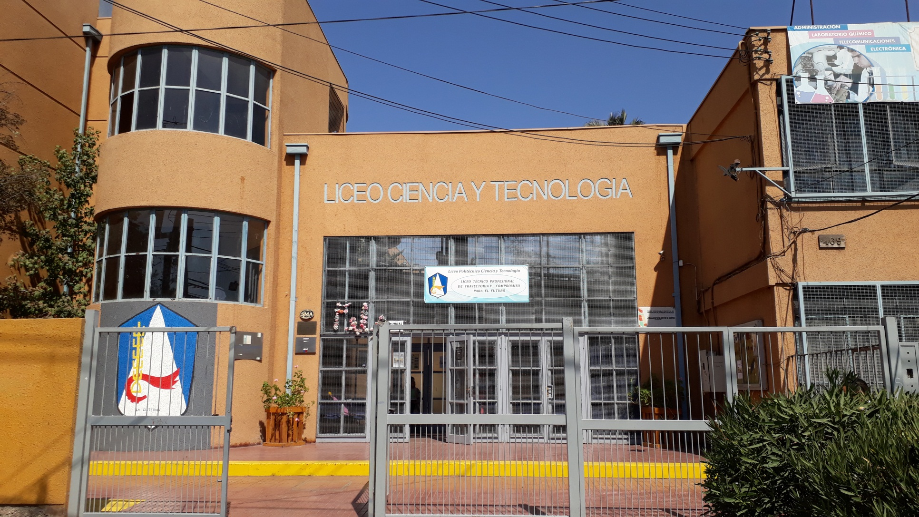
Cuenta Pública 2017 Liceo Politécnico Ciencia y Tecnología

Slide 2
Cuenta Pública 2017 Liceo Politécnico Ciencia y Tecnología
ESTABLECIMIENTO | Liceo Politécnico Ciencia y Tecnología
FECHA | 28-MARZO-2018
AÑO GESTIÓN | 2017
DIRECTORA | ALICIA SANTIBÁÑEZ ARCOS

Slide 3
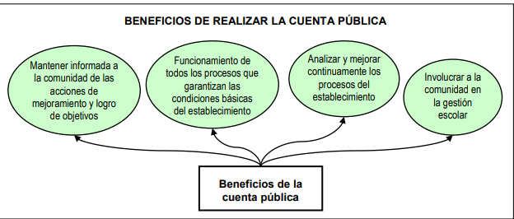

Slide 4
Descripción del Establecimiento
Sostenedor: | Ilustre Municipalidad de la Cisterna
Jefe de Departamento de Educación: | Ramón Figueroa Figueroa
Director | Alicia Santibáñez Arcos
Inspector General | Pedro Sanhueza Catalán
Jefes Técnicos | Rosa García Funiel – Jacqueline Muñoz Abarca
Orientadoras | Daniela Venegas Fonsea – Solange Burgos Misle
Jefe de la Unidad de Producción | María José Rojas Valdenegro
Jefes de Especialidad | Administración : Ana María Silva Pérez Telecomunicaciones : Maribel Soto-Aguilar Parra Química : Luz Avaria Avaria Electrónica : Raúl Cáceres Cubillos
Gestión de compras Chile Compras | Ricardo Oyarzún Rojas
Coordinadora P.I.E | Lía Vera Muñoz
Funcionarios 2018 | Docentes : 59 Asistentes : 24 PIE : 14 Ley SEP : 9 Talleristas y coordinación : 24 Manipuladoras JUNAEB : 6

Slide 5
¿Quiénes son nuestros estudiantes?
Matrícula a marzo del 2018 : 1.167 alumnos
PREFERENTES 2017 | PREFERENTES 2018
DAMAS: 116 | DAMAS: 142
VARONES: 198 | VARONES: 246
Total | 388
PREFERENTES
PRIORITARIOS 2017 | PRIORITARIOS 2018
DAMAS: 232 | DAMAS: 243
VARONES: 403 | VARONES: 426
Total | 669
PRIORITARIOS
Total Prioritarios | 669
Total Preferentes | 388
Total | 1.057 - Porcentaje : 90,57 %

Slide 6
PRO RETENCIÓN
2016 | 2017
201 ALUMNOS | 241 ALUMNOS

Slide 7
¿Quiénes Somos?:
Somos uno de los liceos más emblemáticos e inclusivos del Sector Sur, del Área Metropolitana.
Todo esto lo hemos conseguido con un trabajo en equipo, entrega y dedicación por parte de los señores docentes, funcionarios y directivos docentes que han contribuido a ser de este liceo una buena opción para los jóvenes de estas comunas del Sector Sur de Santiago.
Todo esto nos ha permitido entregar a nuestros jóvenes las herramientas necesarias para insertarse en el mundo laboral, con las exigencias propias del trabajo, siendo unos de los pocos liceos a nivel nacional que podemos titular a cerca de un 80 % de nuestros alumnos.
Pedro A. Sanhueza Catalán
Inspector General

Slide 8
Proyecto Educativo y metas de Gestión originalmente propuestas :
Proyecto Educativo
Visión | Ser un liceo de Enseñanza Media Técnico Profesional que forma personas democráticas, con espíritu crítico, proactivos, creativos, innovadores, capaces de adaptarse a los procesos de cambios individuales, sociales y tecnológicos; con competencias técnicas y personales que les permitan desarrollar sus potencialidades en el ámbito psicológico, social y laboral; constituyéndose en un aporte para la sociedad.
Misión | Formamos jóvenes con sólidos valores y competencias técnicas en el área Comercial e Industrial; comprometidos con sus procesos educativos y capaces de integrarse en la sociedad, promoviendo cambios para su desarrollo personal y para el entorno en el que se desenvuelven.

Slide 9
Sellos | “Compromiso con sus procesos educativos” “Espíritu crítico y democrático”
Valores | Respeto Responsabilidad Honestidad Solidaridad Tolerancia Lealtad

Slide 10
Principales Metas de Gestión ( PME )
Área | Descripción
LIDERAZGO | Consolidar los procedimientos establecidos por el sostenedor para recolectar, analizar y utilizar los datos como herramienta clave en la toma de decisiones educativas, que favorezcan la gestión del Director en la motivación de la comunidad escolar, a fin de comprometerlos con el PEI y las prioridades del establecimiento, en un periodo de cuatro años.

Slide 11
GESTIÓN PEDAGÓGICA | Consolidar las prácticas institucionales que lleva a cabo el Director, el Equipo Técnico Pedagógico y los docentes para coordinar, planificar, monitorear y evaluar el proceso enseñanza aprendizaje, que permitan asegurar el logro de los objetivos estipulados en el curriculum vigente y el desarrollo óptimo de competencias técnicas, velando por un adecuado proceso académico, afectivo y social de todos los estudiantes, al término de cuatro años.

Slide 12
CONVIVENCIA ESCOLAR | Consolidar políticas, procedimientos y prácticas educativas que promuevan la formación afectiva, social y física de los estudiantes, en un ambiente de respeto y valoración mutua, creando una identidad positiva y fortaleciendo su capacidad de adaptabilidad, espíritu critico, sentido de pertenencia, en un entorno adecuado y propicio para el logro de los objetivos educativos, en un periodo de cuatro años.

Slide 13
GESTIÓN DE RECURSOS | Articular una adecuada provisión, organización y uso de recursos educativos, asegurando una administración ordenada y eficiente con un equipo calificado y motivado, que desarrolle funciones en un clima laboral positivo, donde cuente con todo lo necesario para el desarrollo de sus prácticas pedagógicas, con la finalidad de mejorar los aprendizajes y el desarrollo integral de los estudiantes, en un periodo de cuatro años.

Slide 14
PROCESOS PEDAGÓGICOS :
Área de acción | Avances más importantes | Aspectos por mejorar 2018
Gestión Educativa | Nivel de aprobación de primero a tercero medio | Mejorar porcentaje de aprobación en todos los niveles
Prácticas Pedagógicas | Capacitación docente a través de la ATE Evaluación docente : Destacado s: 3 profesores. Competente s: 18 profesores Básicos : 9 profesores | Nuevas capacitaciones para docentes y asistentes de la educación
Trabajo pedagógico en equipo | Salidas pedagógicas interdisciplinarias. Difusión a través del Liceo Puertas Abiertas. Presentación en ferias científicas. | Reuniones de departamentos y especialidades con horario fijo. Reuniones interdisciplinarias
Uso pedagógico de la informática Educativa | Pizarras interactivas de última generación Uso de computadores Implementación de dos Laboratorios : sala 23 multimedia y sala taller de administración | Renovar computadores laboratorios 7, 8 y 13 Mantención de fotocopiadoras y multi copiadoras.
Integración de la familia y la comunidad | Visitas de la comunidad en Liceo Puertas Abiertas y Municipio en terreno. | Los apoderados se comprometen en acompañamiento a salidas pedagógicas.

Slide 15
PROGRAMAS DE APOYO A LA GESTIÓN PEDAGÓGICA.-
Programa PIE |  | Apoyo de primeros a cuartos medios.
Programa PACE |  | Trabajo a nivel de terceros y cuartos medios.
Escuela de Talentos |  | Trabajo a nivel de terceros y cuartos medios.
Fundación FORGE |  | Trabajo a nivel de cuartos medios

Slide 16
RESUMEN REPITENCIA POR NIVELES
NIVELES | RESULTADOS 2016 | RESULTADOS 2017
1ºMEDIO | 33% | 20%
2ºMEDIO | 13% | 11%
3ºMEDIO | 9% | 5%
4ºMEDIO | 4% | 5%
PROMEDIO | 14.75 | 10,25

Slide 17
PRIMEROS MEDIOS
CURSO | A | B | C | D | E | F | G | H | I | TOTALES | % REPRO BACIÓN ANUAL
N°REPROBADOS | 8 | 7 | 6 | 9 | 3 | 7 | 6 | 7 | 5 | 58 | 20%
MATRÍ- CULA | 34 | 37 | 30 | 29 | 31 | 34 | 30 | 35 | 37 | 297
SEGUNDOS MEDIOS
CURSO | A | B | C | D | E | F | G | H | TOTALES | % REPRO. ANUAL
N°REPRO. | 3 | 3 | 6 | 5 | 6 | 1 | 2 | 1 | 27 | 11%
MATRÍCULA | 29 | 26 | 34 | 35 | 28 | 31 | 30 | 25 | 238

Slide 18
TERCEROS MEDIOS
CURSO | A | B | C | D | E | F | G | H | I | TOTALES | % REPRO. ANUAL
N°REPRO. | 5 | 0 | 3 | 0 | 2 | 0 | 0 | 3 | 2 | 15 | 5%
MATRÍCULA | 38 | 35 | 31 | 36 | 35 | 27 | 26 | 34 | 32 | 294
CUARTOS MEDIOS
CURSO | A | B | C | D | E | F | G | H | TOTALES | % REPRO. ANUAL
N°REPRO. | 0 | 0 | 0 | 0 | 0 | 4 | 2 | 6 | 12 | 5%
MATRÍCULA | 26 | 29 | 36 | 40 | 35 | 25 | 38 | 34 | 263

Slide 19
RESULTADOS PSU 2017 V/S 2018
PROMEDIO PSU ÁREA COMERCIAL 410
PUNTAJES | 2017 | % | 2018 | %
300 - 349 | 4 |  | 1
350 - 399 | 6 |  | 7
400 - 449 | 9 |  | 20
450 - 499 | 12 | 28.57% | 14 | 28%
500 - 549 | 7 | 16.67% | 6 | 12%
550 - 599 | 1 | 2.38% | 1 | 2%
600 - 649 | 2 | 4.76% | 1 | 2%
650 - 699 | 0 | 0% | 0 | 0%
700 - 749 | 0 | 0% | 0 | 0%
750 – 799 | 0 | 0% | 0 | 0%
800 - 850 | 0 |  | 0
TOTAL | 42 |  | 50

Slide 20
PROMEDIO PSU ÁREA INDUSTRIAL 510
PUNTAJES | 2017 | % | 2018 | %
150 -199 | 0 |  | 0
200 - 249 | 0 |  | 0
250 - 299 | 1 |  | 1
300 - 349 | 6 |  | 12
350 - 399 | 12 |  | 21
400 - 449 | 22 |  | 30
450 - 499 | 24 | 23.08% | 46 | 29.49%
500 – 549 | 25 | 24.04% | 31 | 19.87%
550 - 599 | 10 | 9.62% | 10 | 6.41%
600 - 649 | 3 | 2,88% | 5 | 3.21%
650 - 699 | 0 | 0% | 0 | 0%
700 - 749 | 1 | 0.96% | 0 | 0%
750 – 799 | 0 | 0% | 0 | 0%
800 - 850 | 0 |  | 0
TOTAL | 104 |  | 156

Slide 21
Informe Titulados 2017
Proceso Práctica | Administración | Telecom. | Química | Electrónica | Total
Licenciados | 50 | 54 | 47 | 51 | 202
Matriculad. | 41 | 52 | 46 | 46 | 185
No matriculad. | 9 | 2 | 1 | 5 | 14
No titulados | 2 | 9 | 3 | 2 | 16
Años anteriores | 2 | 1 | 3 | 1 | 7
Alumno Externo | 0 | 0 | 0 | 1 | 1
Total titulados 2017 | 39 | 43 | 43 | 44 | 169

Slide 22
Informe Titulados 2017

Slide 23
Porcentaje Titulados 2017

Slide 24
En conclusión año 2017
Se titularon 169 alumnos de un total de 193 matriculados, considerando a los ex alumnos de los años anteriores.
Esto representa un porcentaje de 87,5% de practicantes.

Slide 25
Proceso de Práctica 2018
 | Administración | Electrónica | Química | Telecomunicaciones | Total
Total Egresados | 55 | 64 | 56 | 76 | 251
Matriculados | 51 | 55 | 47 | 74 | 227
Sin Práctica | 6 | 6 | 11 | 3 | 26
Con Práctica | 45 | 49 | 36 | 71 | 196
Año Anterior | 1 | 2 | 3 | 1 | 7

Slide 26
Porcentaje de alumnos que realizan su práctica actualmente

Slide 27
En Conclusión año 2018
Actualmente se encuentran haciendo su práctica profesional 209 alumnos, de un total de 234 matriculados, considerando a los ex alumnos de años anteriores.
Esto representa el 89,3% de practicantes de nuestro liceo.

Slide 28
RECURSOS :
POSTULACIONES
LICEO
SOSTENEDOR
SEP
PRORRETENCIÓN
MANTENIMIENTO
KIOSCO
MOVÁMONOS POR LA EDUCACIÓN
FAEP

Slide 29
DESTINOS DE DINEROS RECIBIDOS AÑO 2017
MANTENIMIENTO
NOMBRE PROYECTO | AÑO 2016 | AÑO 2017 | TRABAJOS REALIZADOS | AÑO 2018
MANTENIMIENTO Porcentaje utilizado | $13.665.053.- 45% | 46.591.367.- 85% | 1.- REPARACIÓN DE TECHUMBRE TELECOMUNICACIONES Y ELECTRÓNICA 2.-REPARACIÓN TECHUMBRE OFICINA INSPECTORÍA, CASINO, SALA 19-20-21 3.- TRANSFORMACIÓN BEBEDEROS ALUMNOS 4.- REALIZACIÓN DE MURALES EN SECTORES DE QUÍMICA, TELECOMUNICACIONES, ELECTRÓNICA, ADMINISTRACIÓN Y PLAN COMÚN 5.- INSTALACIONES DE PORTONES SECTOR PONIENTE 6.-LIMPIEZA DE CANALETAS DE TODO EL ESTABLECIMIENTO 7.- REPARACIONES DE BAÑOS ALUMNOS(AS) 8.- CAMBIO DE PISO SALA DE ARTE 9.- PETRIFICACIÓN DE PISO ENTRADA DEL ESTABLECIMIENTO Y PASILLOS 10.-MARCACIONES ZONA DE SEGURIDAD 11.-TRANSFORMACIÓN DE SALA TALLER DE ADMINISTRACIÓN | 17.209.889.

Slide 30
PRO-RETENCIÓN
 | 2016 | 2017 |  | 2018
PRO-RETENCIÓN Porcentaje utilizado | $30.816.240. 79% | $ 35.237.302. 87% | 1.- ADQUISICIÓN DE SILLAS ESCOLARES PARA TALLER DE ADMINISTRACIÓN 2.-COMPRAS DE LOCKERS FALTANTES EN ELECTRÓNICA 3.-ADQUISICIÓN DE CORTINAS PARA LOS LABORATORIOS 4.- ADQUISICIÓN DE MESAS DE PIG-PONG PROFESIONALES PARA TALLERES 5.- ADQUISICIÓN DE POLERONES PARA ALUMNOS | LLEGA EN JUNIO

Slide 31
LEY SEP
 | 2016 | 2017 |  | 2018
LEY SEP Porcentaje utilizado | 300.549.308.- 76% | 506.867.595.- 79% | 1.-CONTRATACIÓN DE TRANSPORTE PARA SALIDAS PEDAGÓGICAS 2.-COMPRA DE DOS PANTALLAS INTERACTIVAS 3.-ADQUISICIÓN DE BUZOS PARA LOS ESTUDIANTES 4.-ADQUISICIÓN DE POLERAS INSTITUCIONALES 5.- ADQUISICIÓN DE POLERAS PARA ALUMNOS DE TALLERES 6.-CONTRATACIÓN DE OBRAS DE TEATRO PARA LOS ALUMNOS 7.- CONTRATACIÓN DE GRUPO FOLCLÓRICO BAFOCHI 8.-APOYO PARA ALUMNOS EN EVENTOS CIENTÍFICOS 9.-CONTRATACIÓN PARA ORNAMENTACIÓN LICENCIATURA 2017 10.-APOYO EN TRANSPORTE PARA VISITAS A DOMICILIO DE ALUMNOS CON PROBLEMAS 11.-COMPRAS DE COMPUTADORES (23) PARA SALA DE ENLACE 12.- CONTRATACIÓN DE ATE PARA PERFECCIONAMIENTO DE PROFESORES 13.- CONTRATACIÓN DE PREVENCIÓN DE DROGAS PARA ESTUDIANTES, APODERADOS Y PROFESORES DEL ESTABLECIMIENTO 14.- ADQUISICIÓN DE COLACIONES PARA DISTINTOS EVENTOS DE LOS ALUMNOS 15.-FINANCIAMENTO PARA VIAJE DE ESTUDIO DE LOS ALUMNOS 16.-ADQUISICIÓN DE AGENDAS PARA LOS ESTUDIANTES DE TODO EL ESTABLECIMIENTO | 433.523.369.

Slide 32
PROYECTO MOVÁMONOS
 | 2016 | 2017
PROYECTO MOVÁMONOS Porcentaje utilizado | $19.888.348 100% |  | 1.- MEJORAMIENTO ÁREAS VERDES Y SECTORES DE ESPARCIMIENTO 2.-IMPLEMENTACIÓN DE RADIO ESCOLAR 3.-MEJORAMIENTO DE ESPACIOS DE ENCUENTROS EDUCATIVOS Y DEPORTIVOS (CANCHA)
PROYECTO MOVÁMONOS Porcentaje utilizado |  | $17.228.673. 100% | 1.- ADQUISICIÓN DE MOBILIARIO PARA 14 SALAS (SILLAS Y MESAS)

Slide 33
 | 2016 | 2017
FAEP | $ 1.043.299 $ 3.270.421 | $ 2.540.650 | Cortinas Pisos con respaldo química Reparación eléctrica sector Kiosco
KIOSCO | $ 1.674.000.- | $ 696.000.- | Locomoción Pintura Gas Reparación de muebles Ferretería
Para el 2018 existe saldo Kiosco de : $ 1.100.000.-

Slide 34
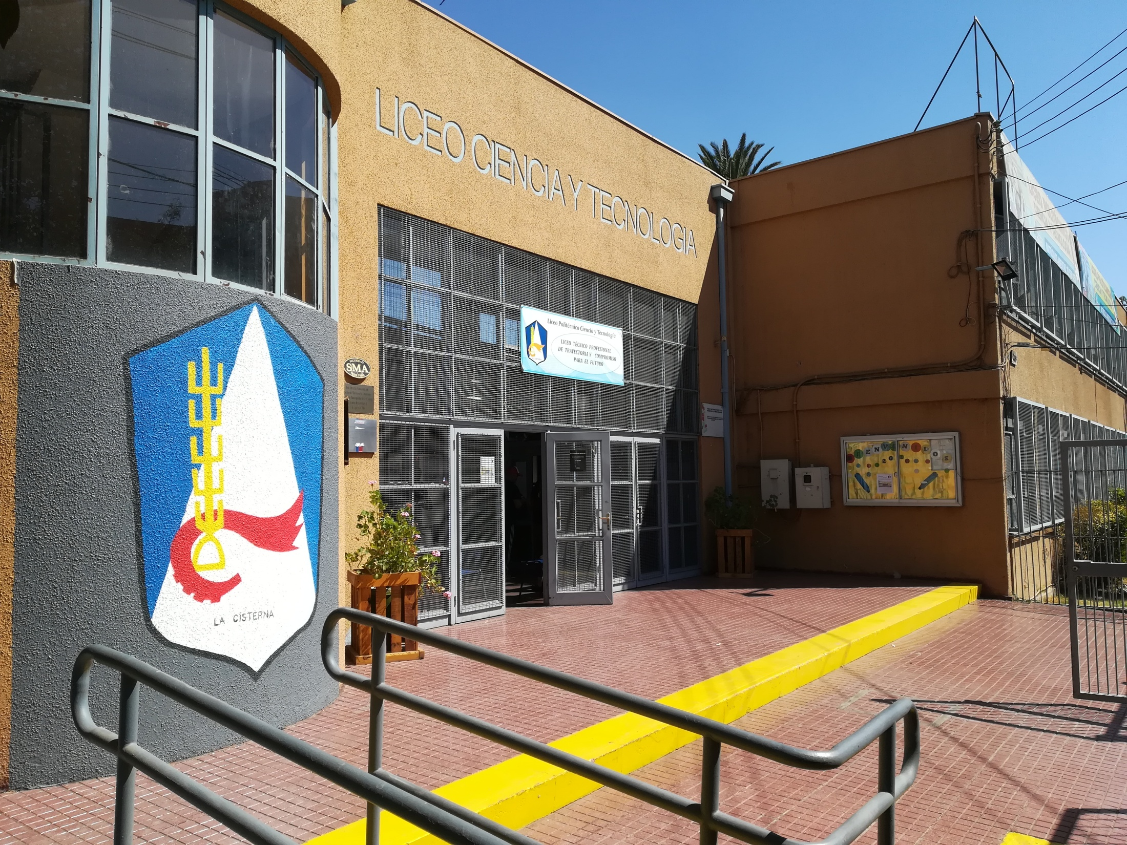

Slide 35
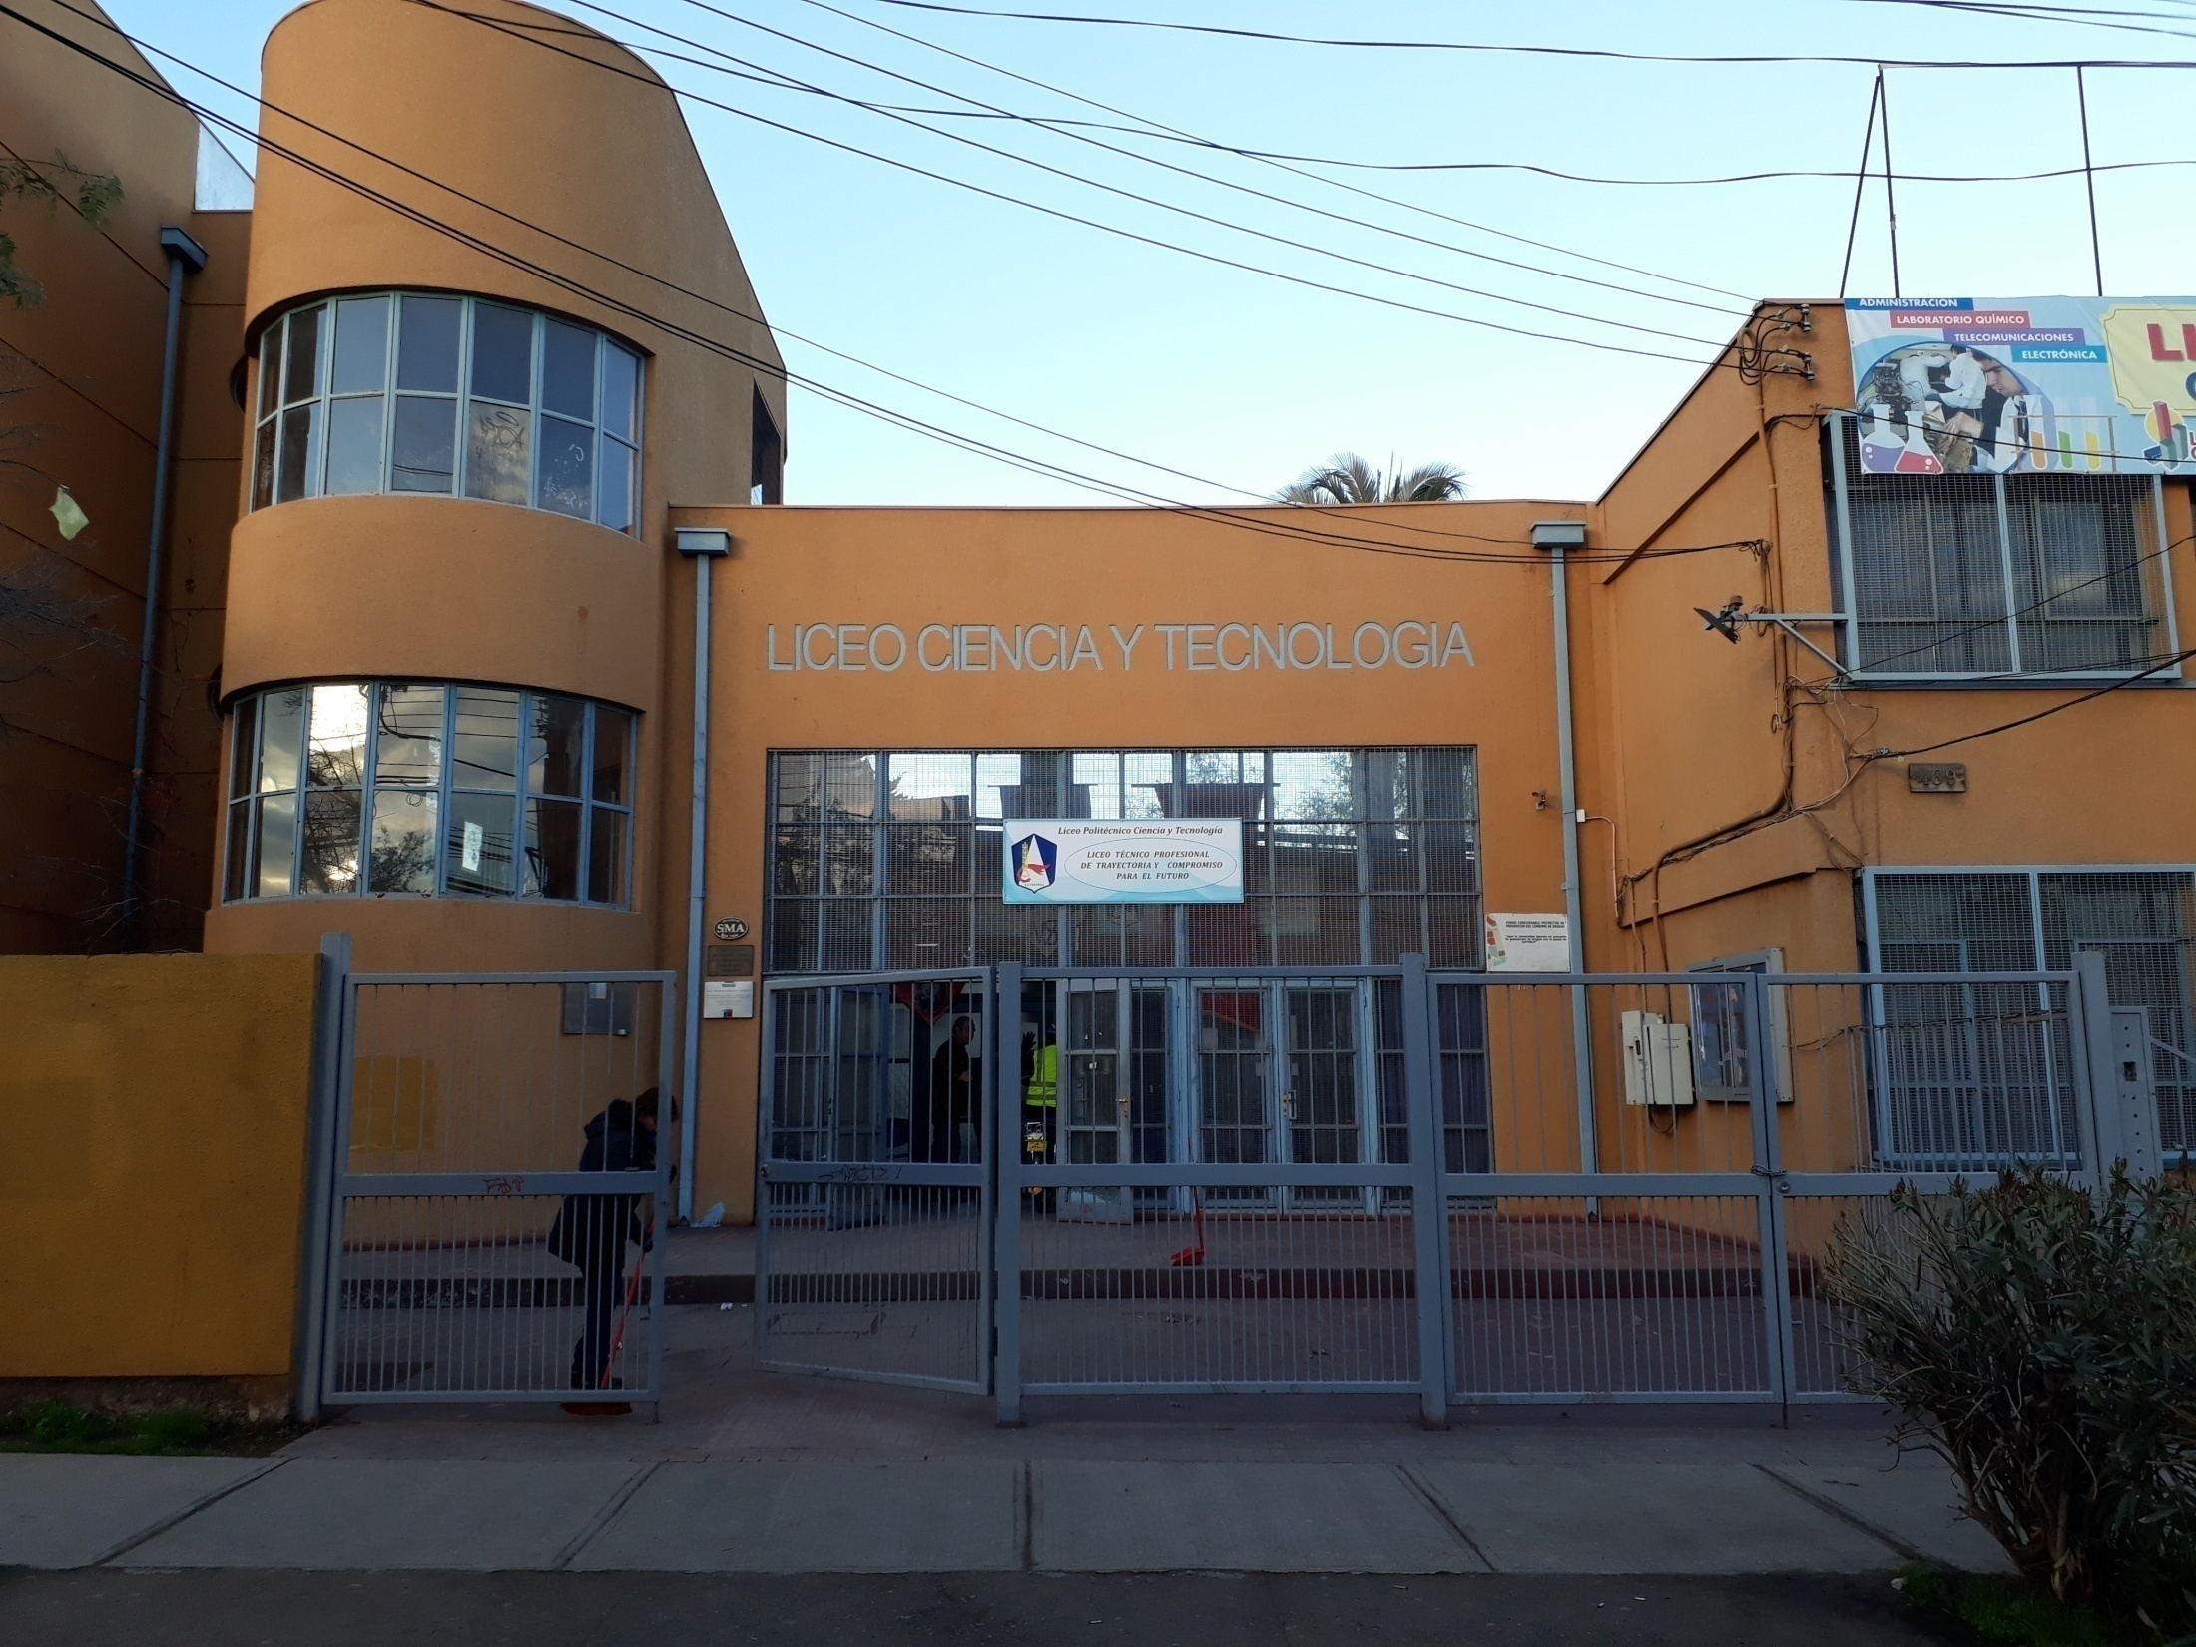

Slide 36
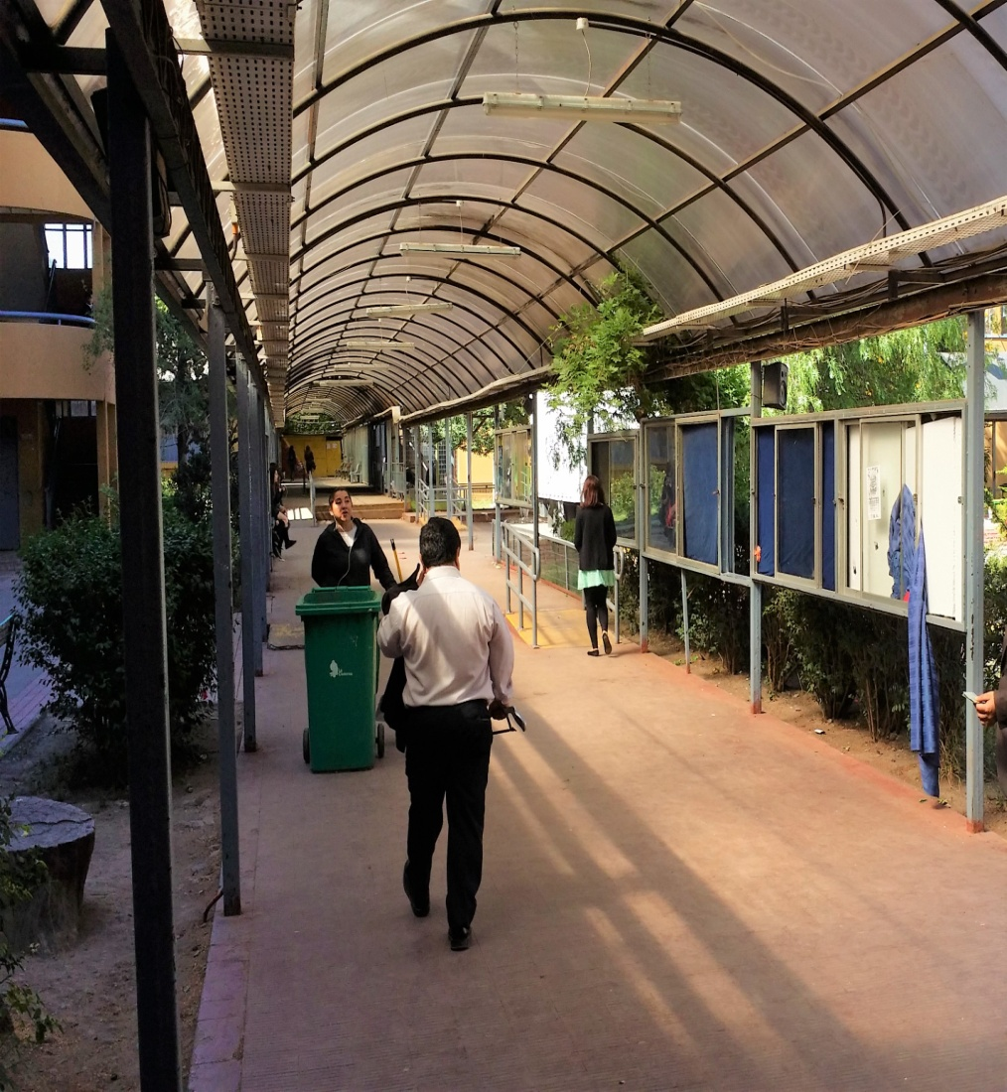
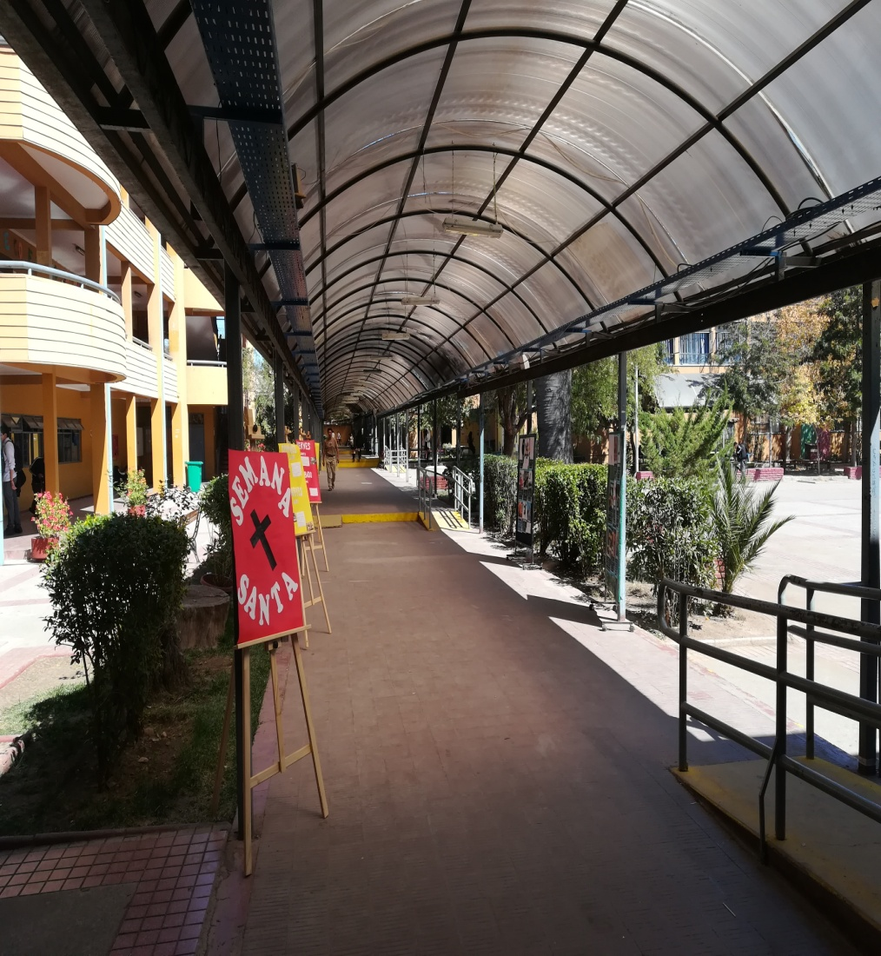
Mejoramiento de Pasillo Central y Áreas Verdes 2017
2016
2017

Slide 37
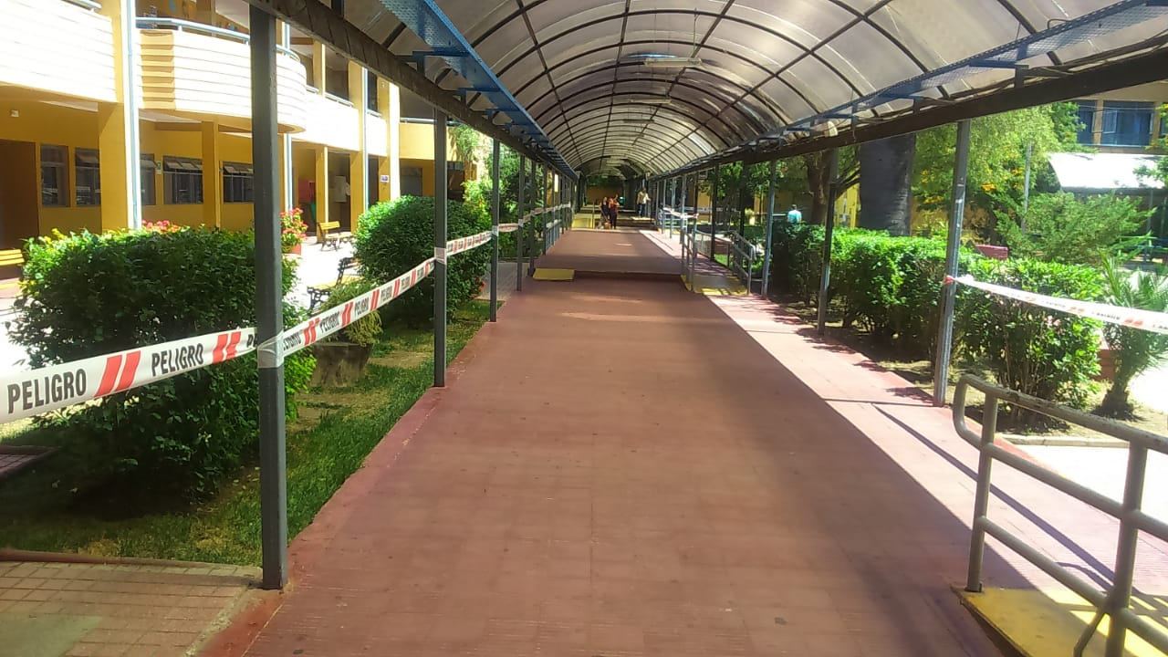
Mejoramiento de Pasillo Central y Áreas Verdes 2017

Slide 38
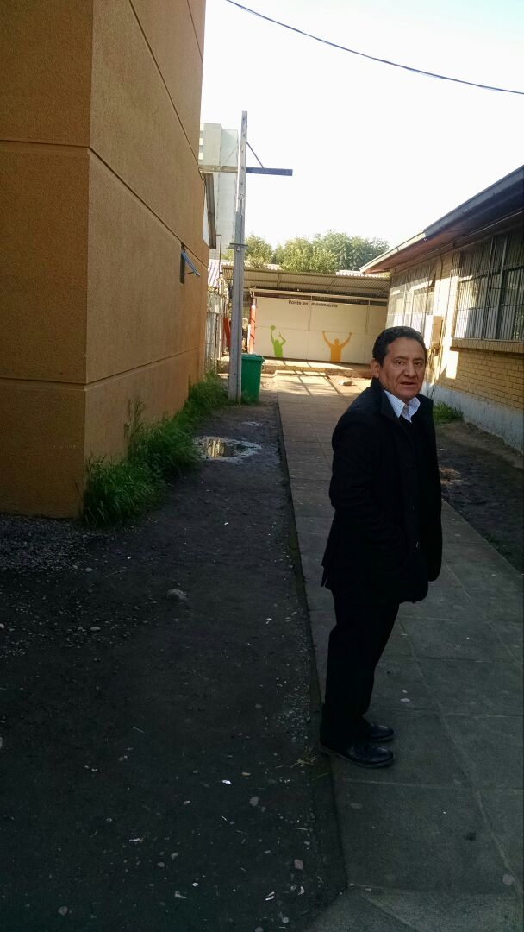
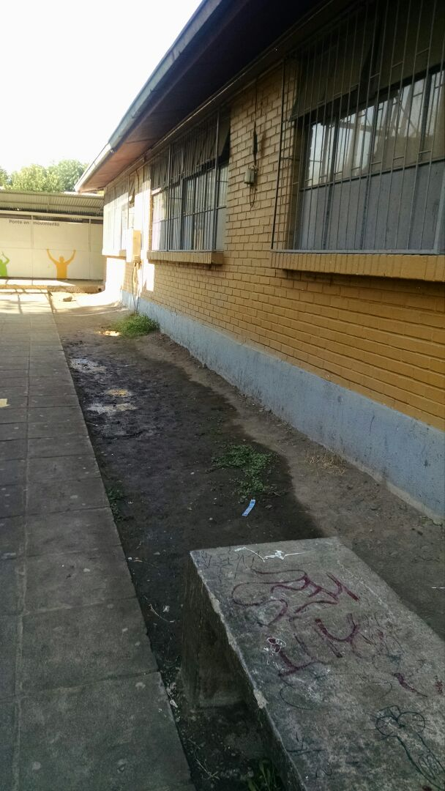
Pasillo entrada Quiosco y Áreas Verdes 2016.

Slide 39
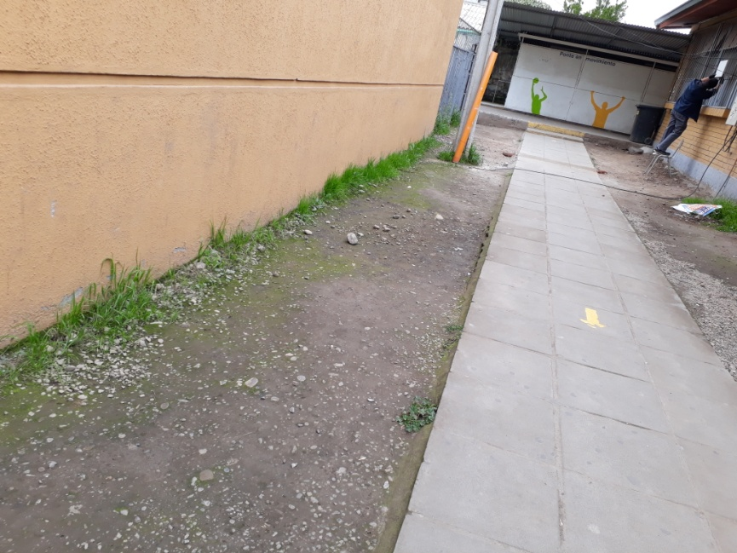
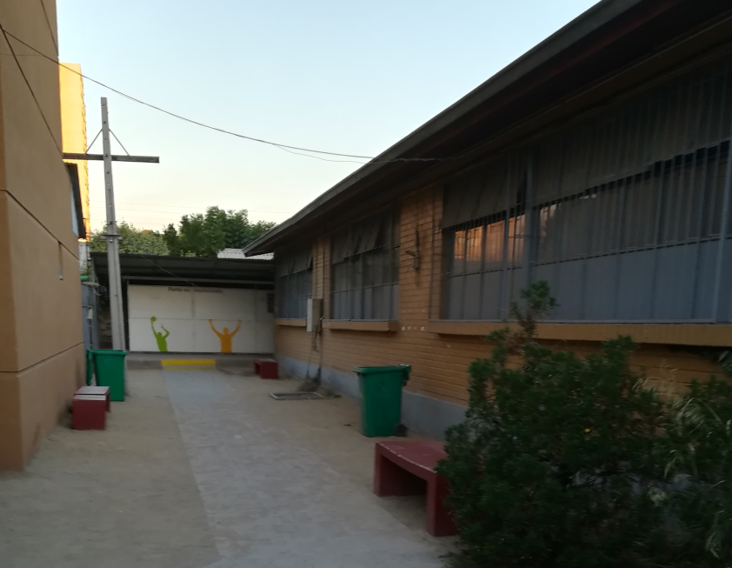
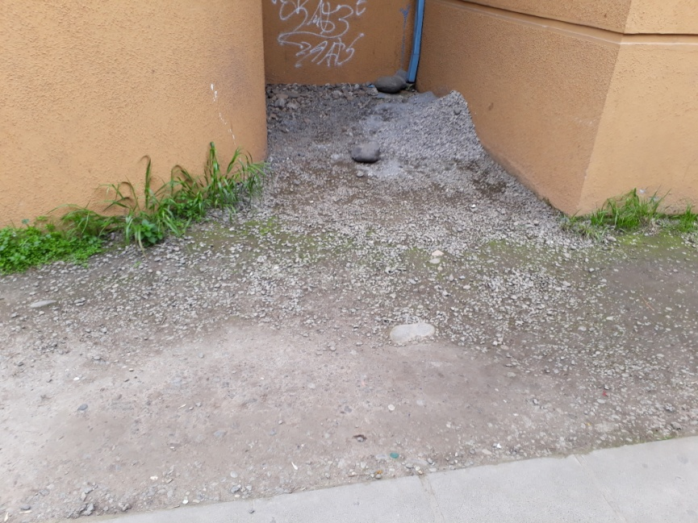
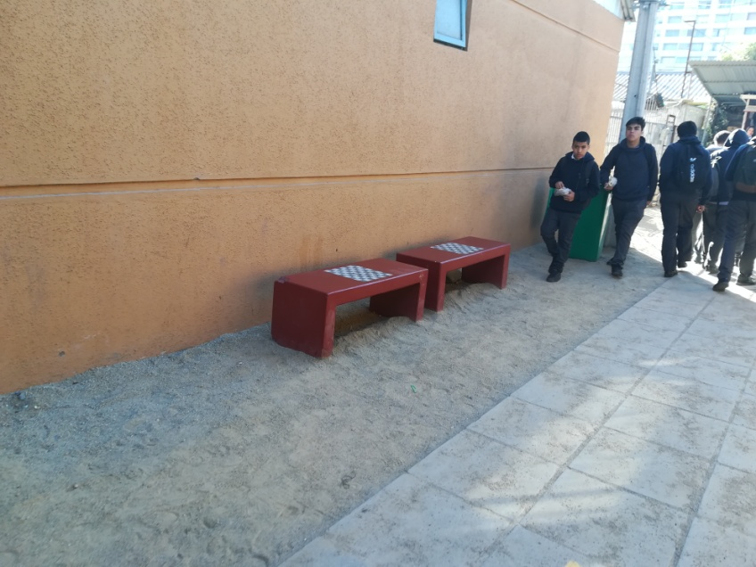
Mejoramiento de suelos entrada Quiosco.
2016
2017

Slide 40
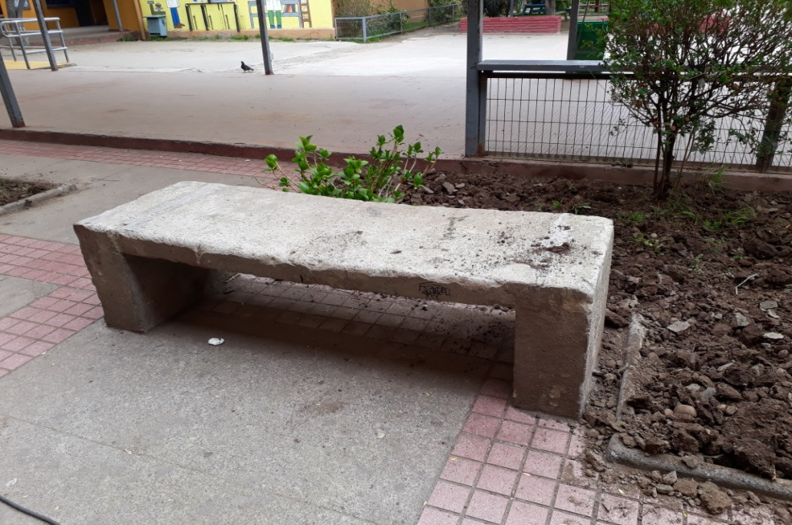
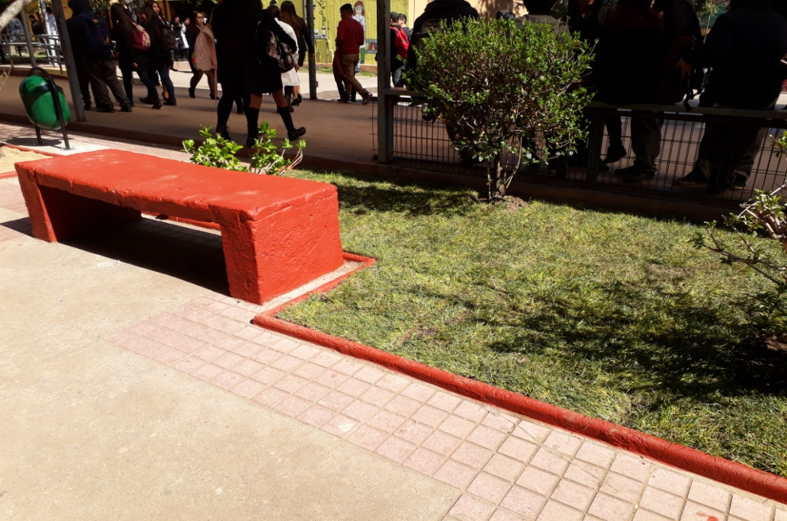
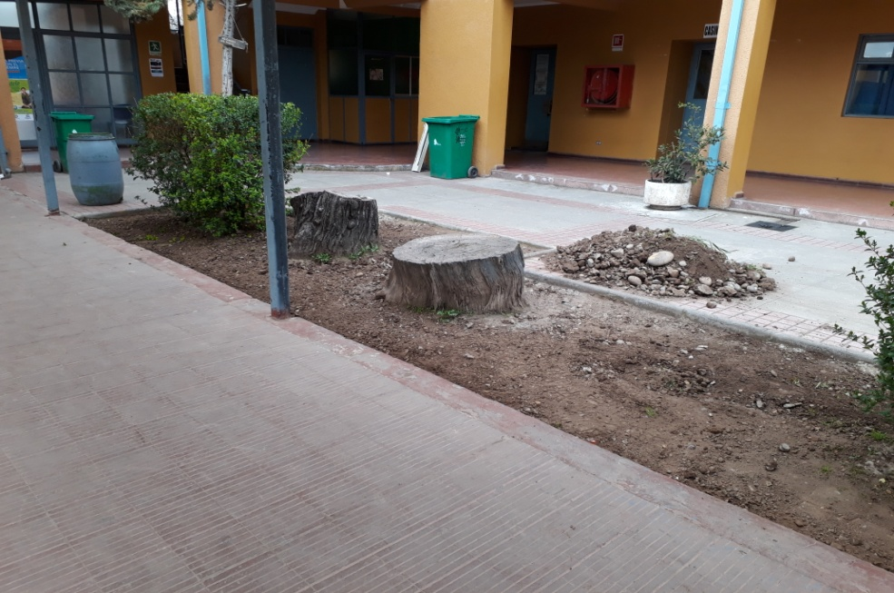
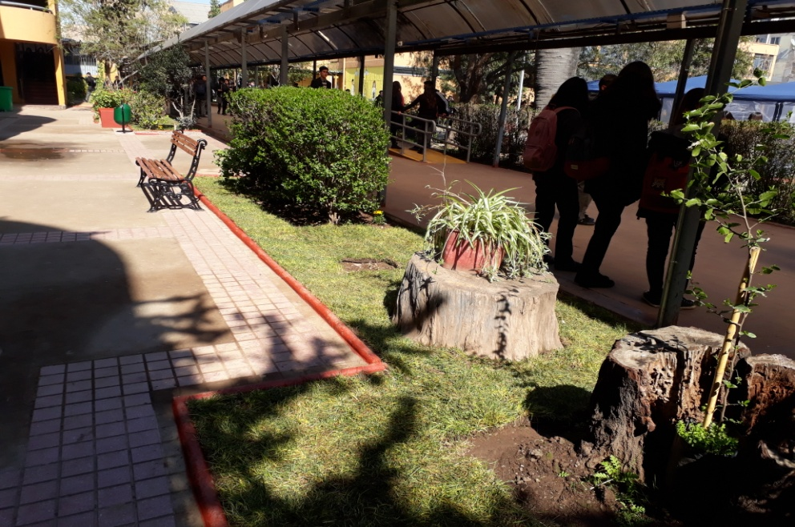
Mejoramiento de Áreas Verdes
2016
2017

Slide 41
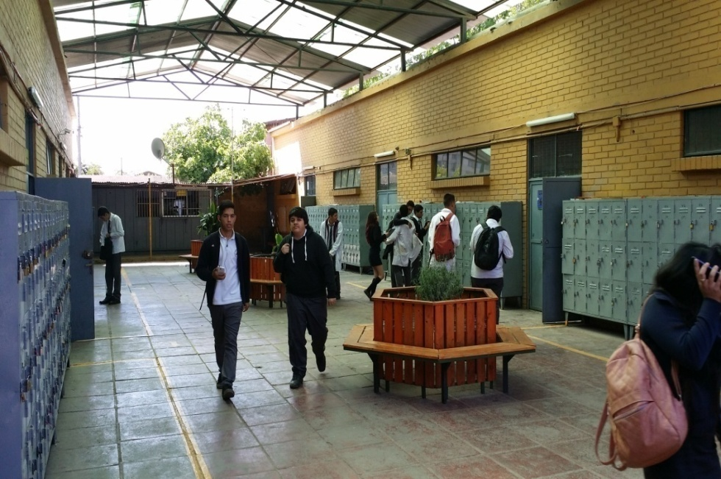
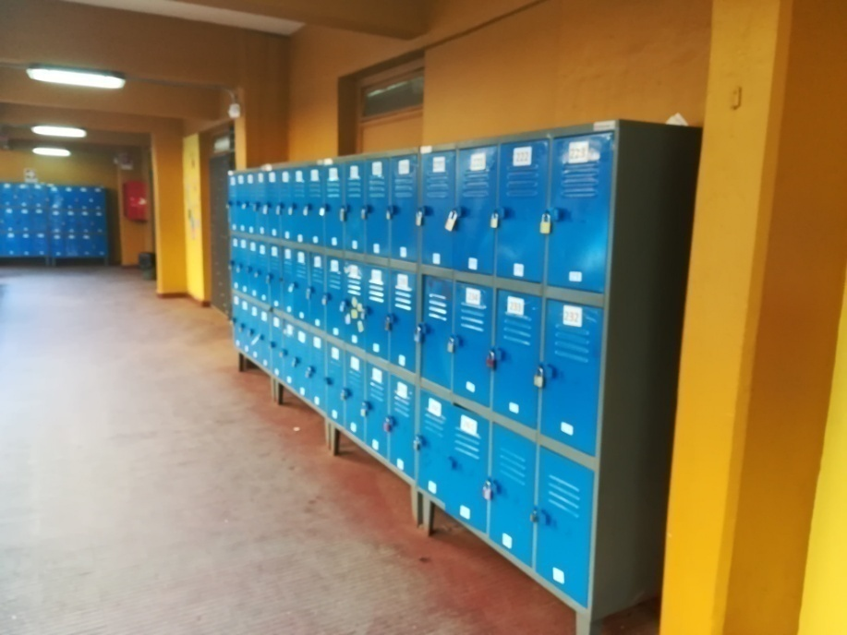
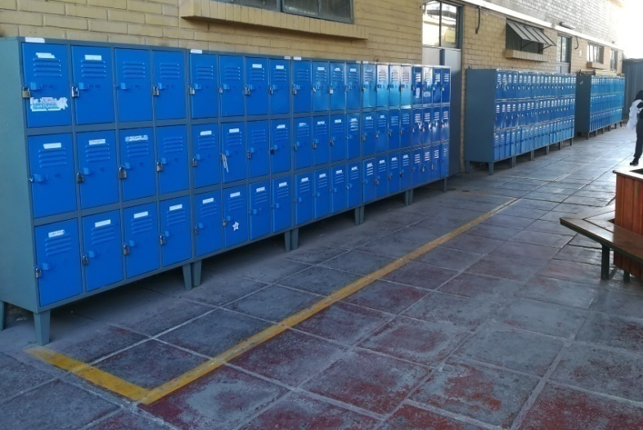
Adquisiciones de Casilleros para Mejoramiento
2016
2017

Slide 42
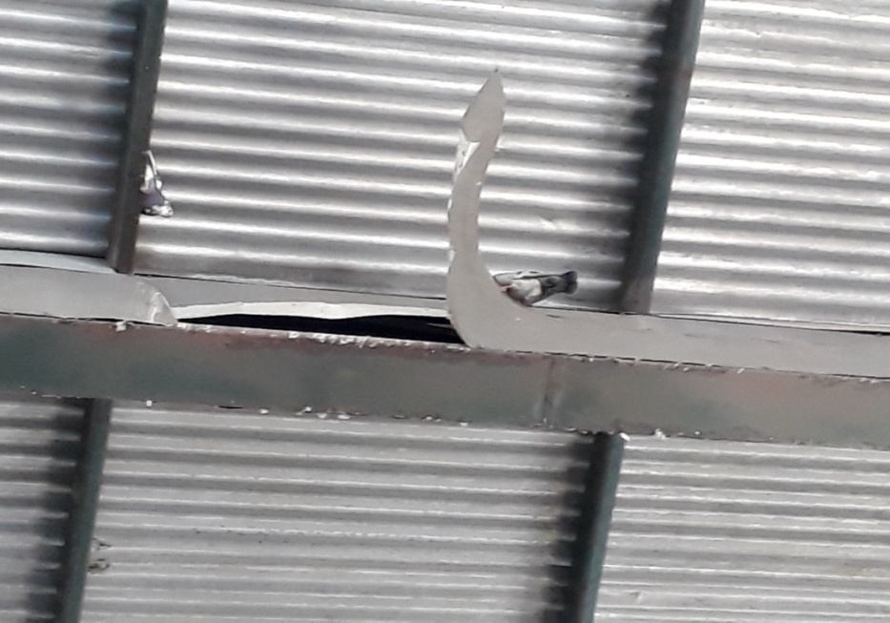
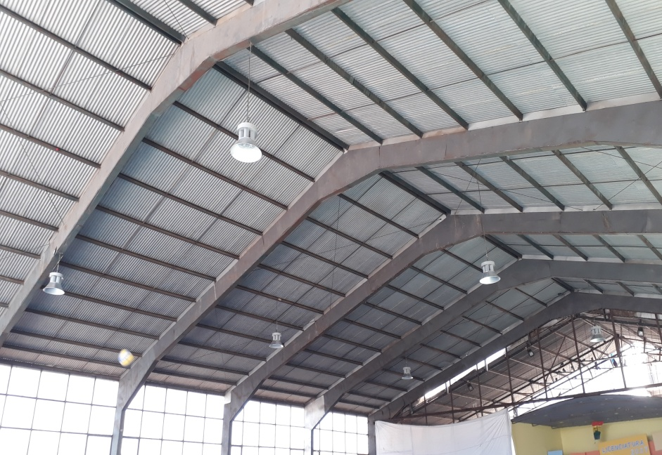
Mejoramiento de iluminación y estructuras del Gimnasio,
control de palomas
2016
2017

Slide 43
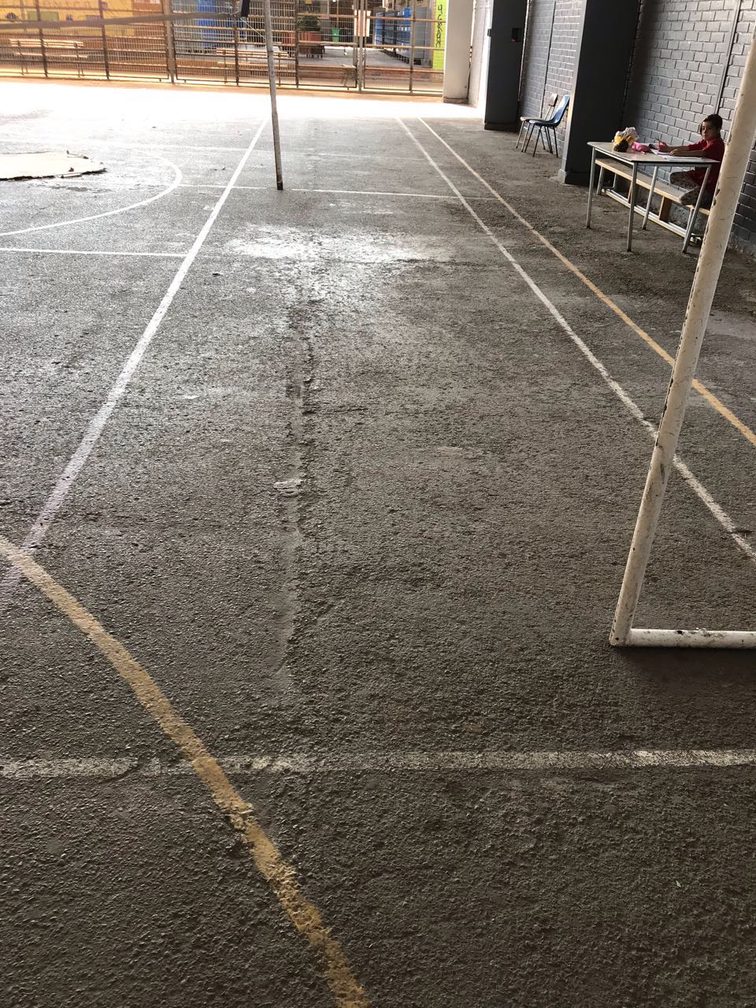
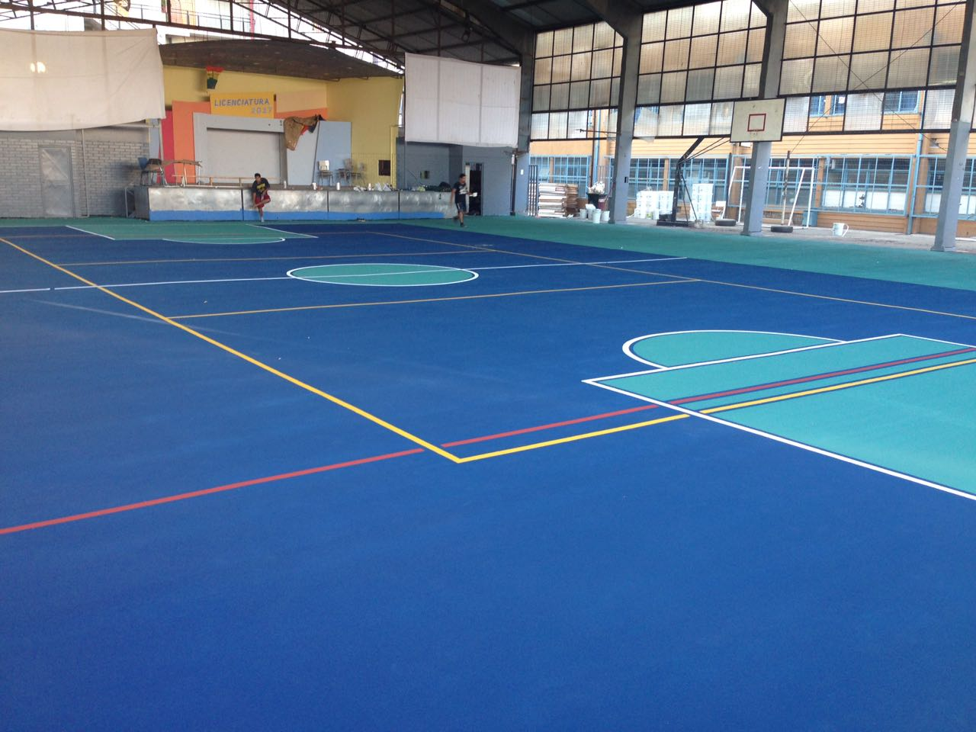
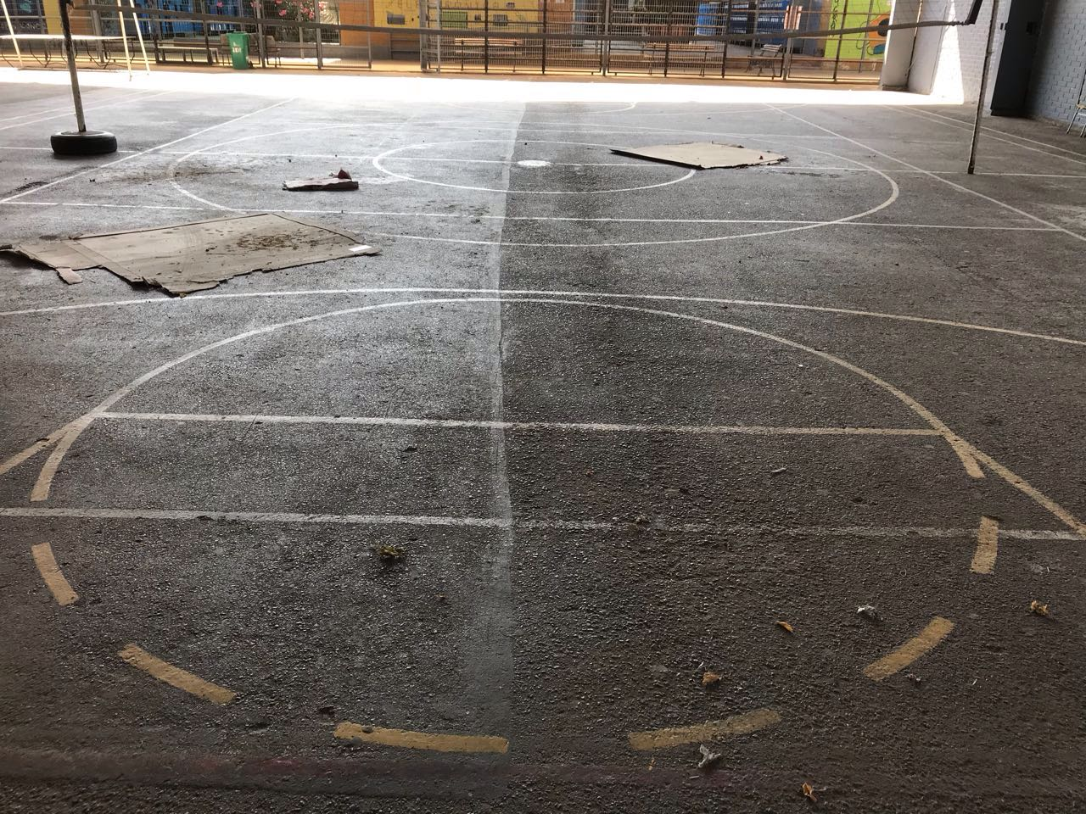
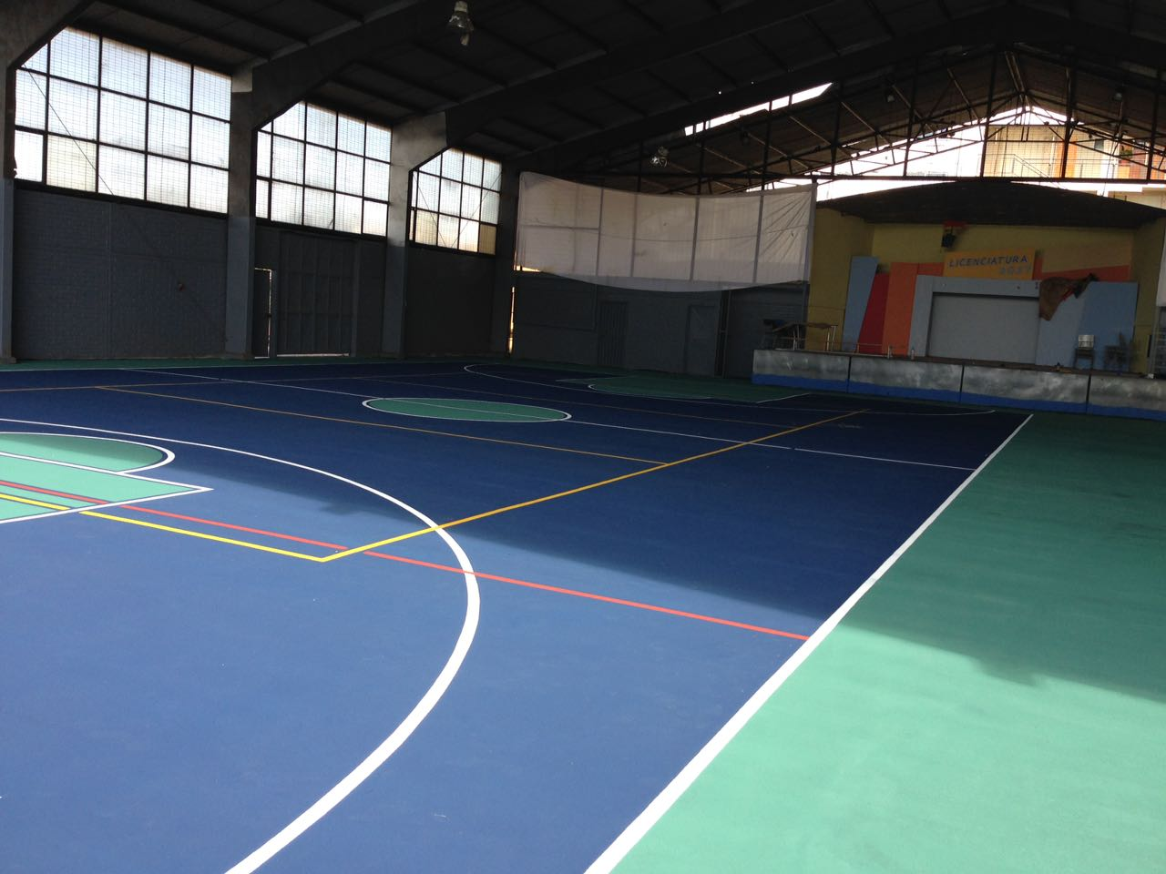
Mejoramiento de Multicancha en el tratamiento y re encarpetado
Pintura y Demarcación de las Áreas.
2016
2017

Slide 44
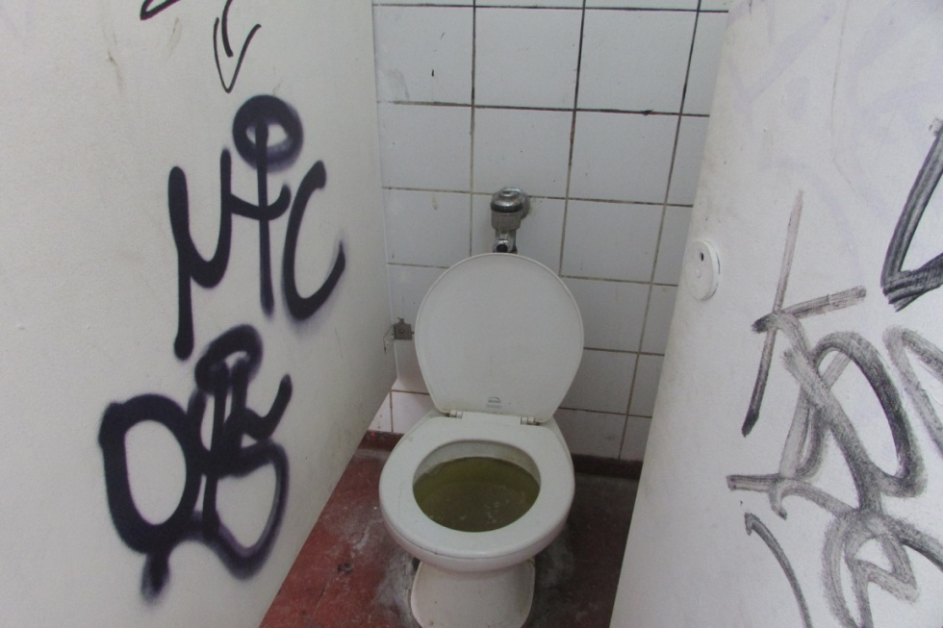
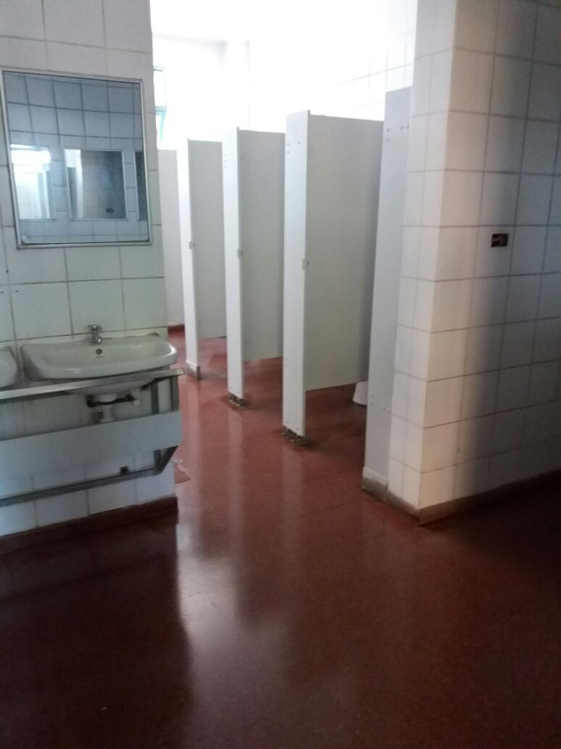
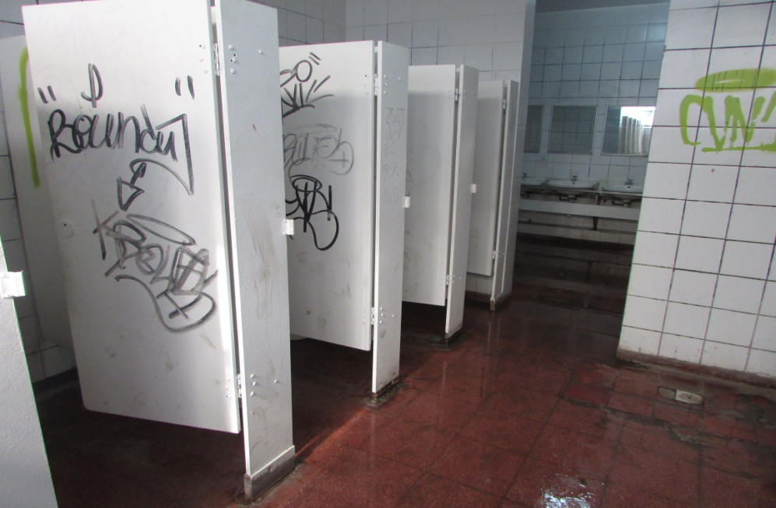
Baños de alumnos
con fugas de aguas servidas
Reparación de fugas, pinturas, sanitización.
2016
2017

Slide 45
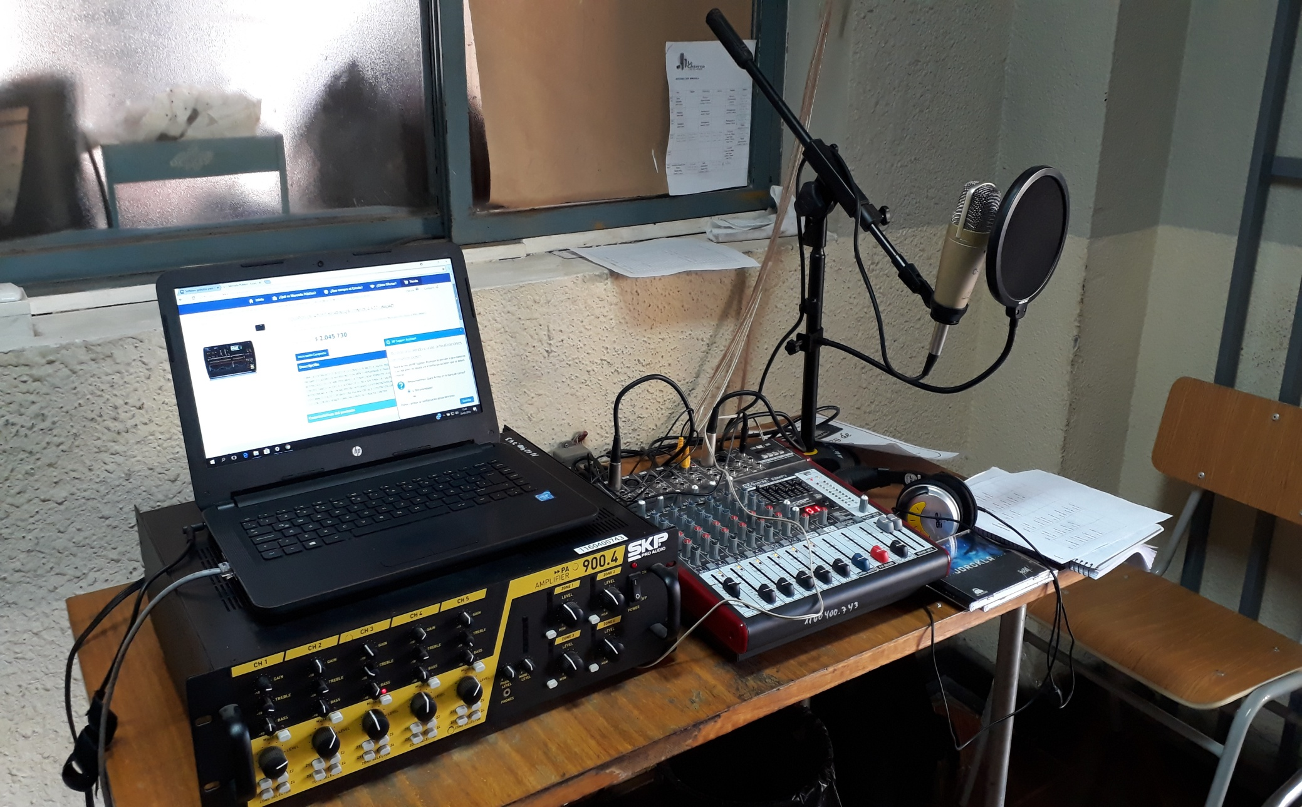
Mejoramiento del Equipo de Sonido
del Establecimiento e Implementación para Radio Escolar 2017

Slide 46
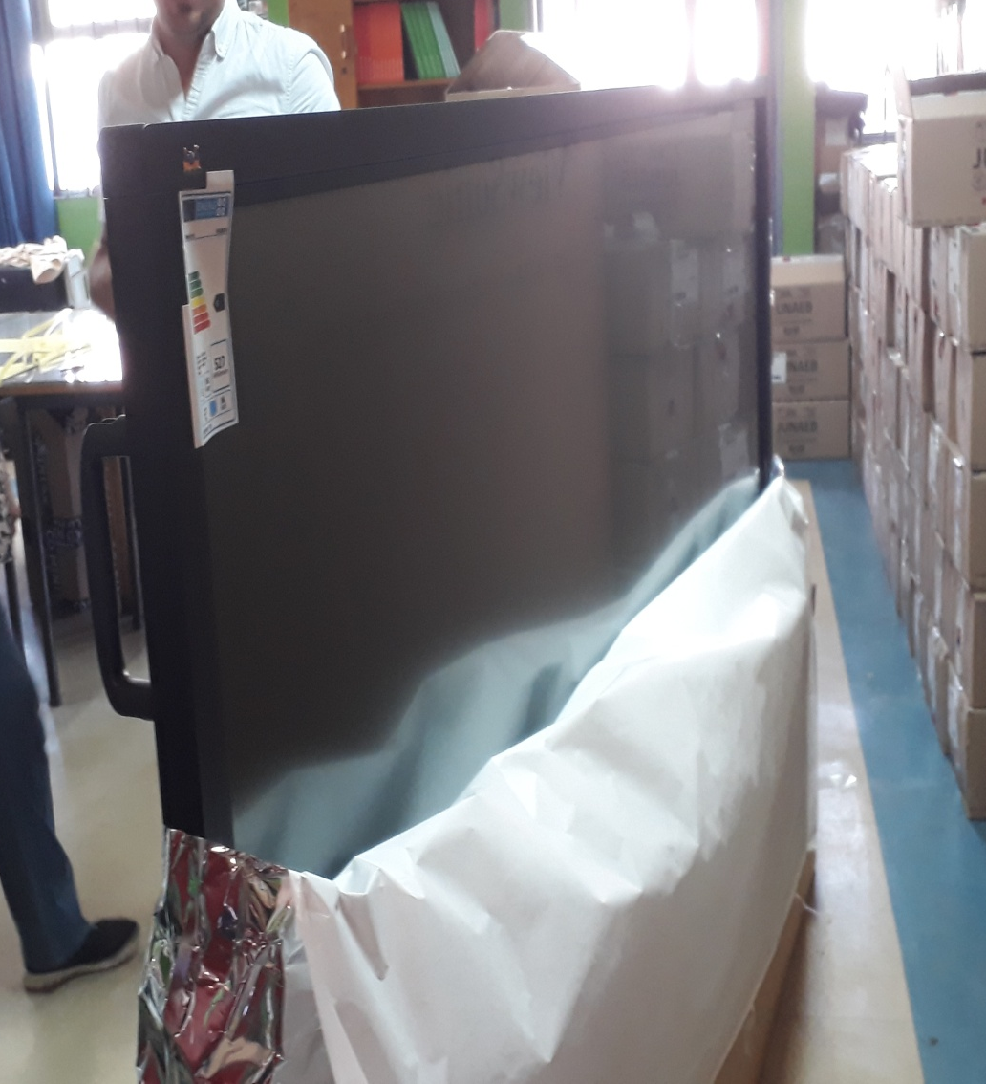
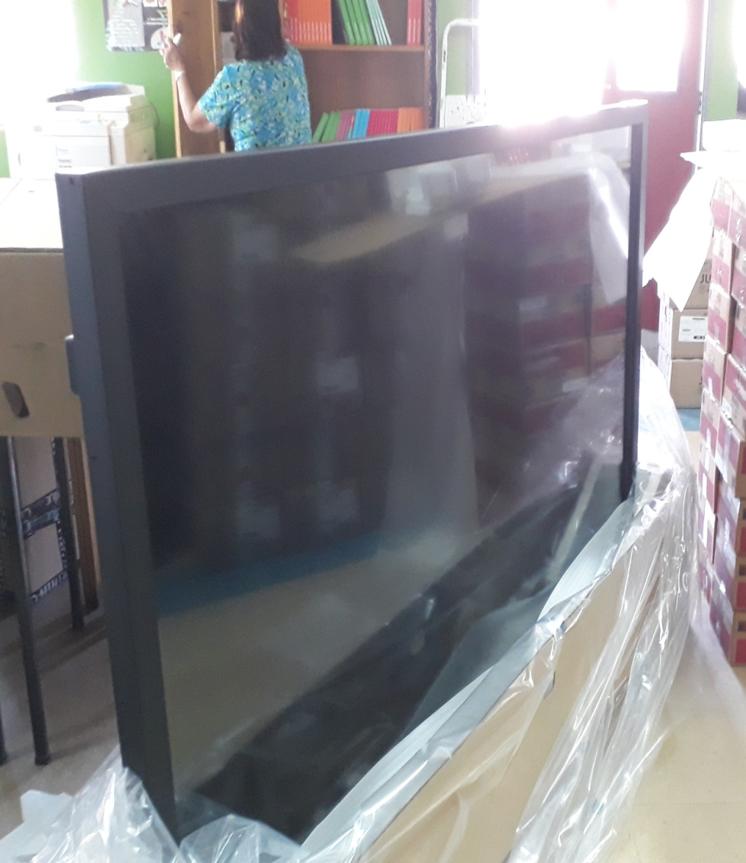
Tecnologías
Adquisición de Pantallas Táctiles para Laboratorios 2017

Slide 47
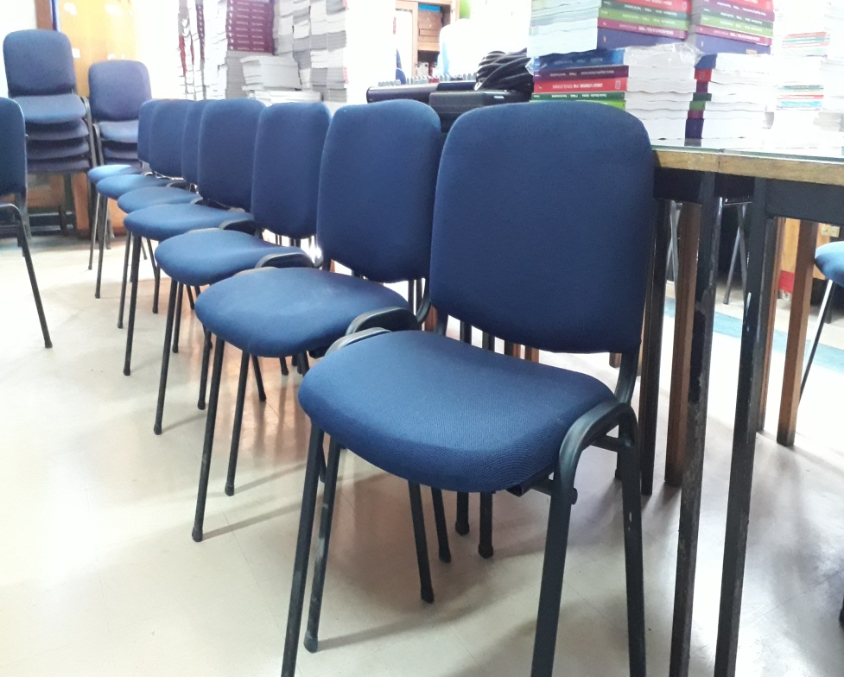
Adquisición Televisor Informativo y Mejoramiento
de Sillas para Biblioteca 2017

Slide 48
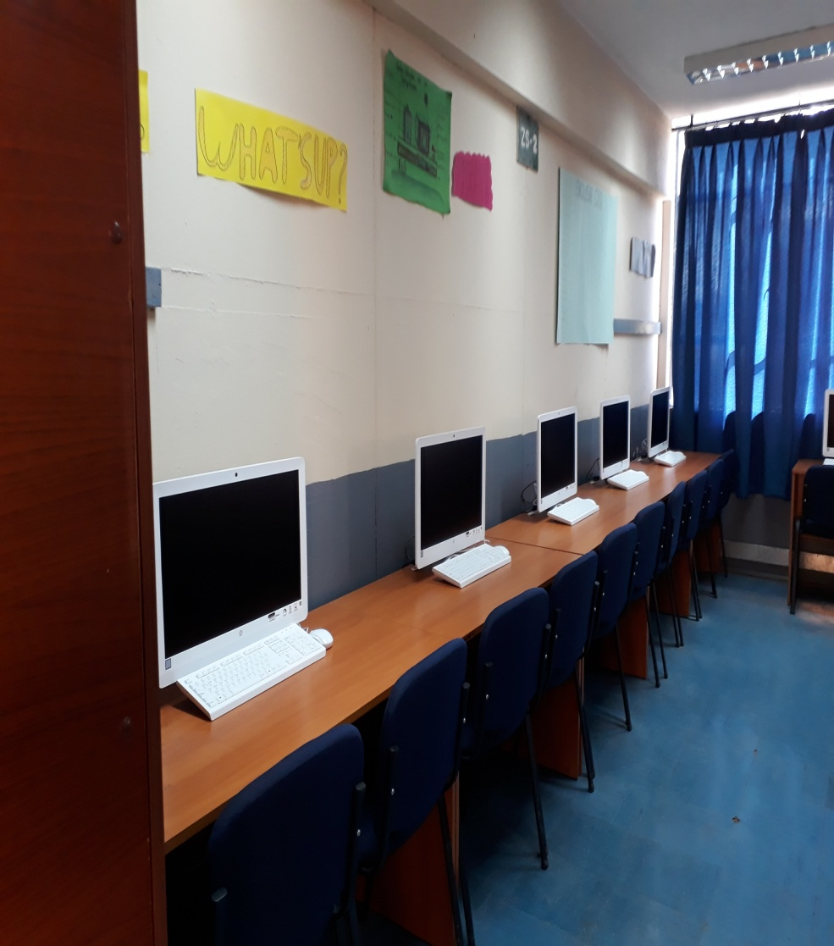
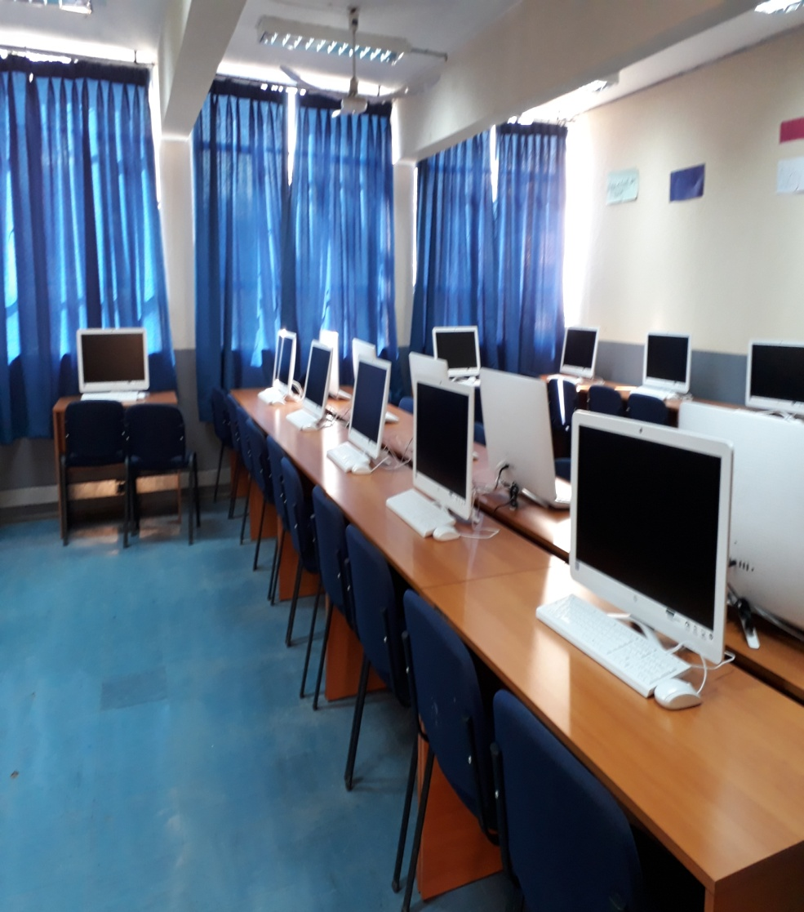
Tecnologías
Habilitación Lab. Sala 23 Multimedia 2017

Slide 49
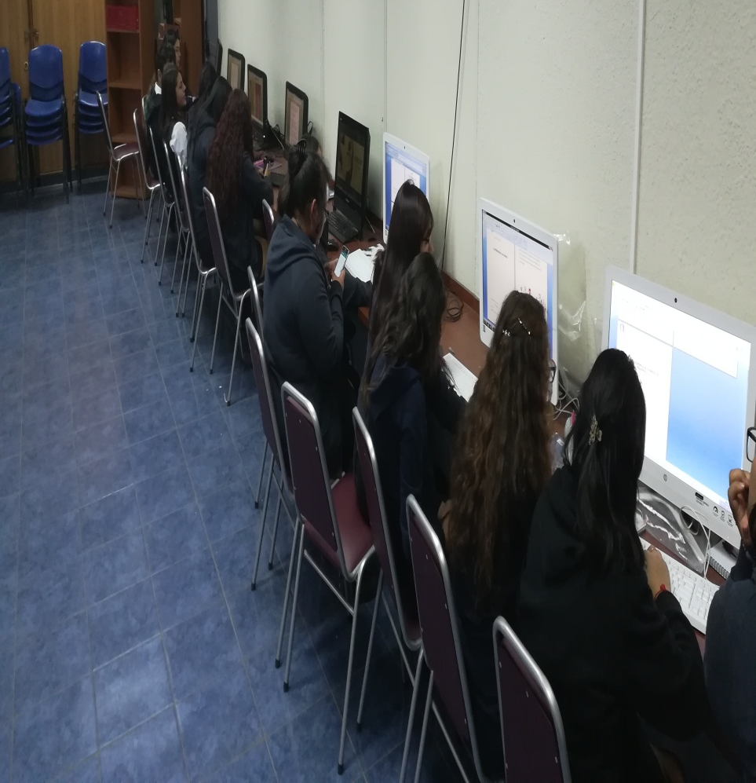
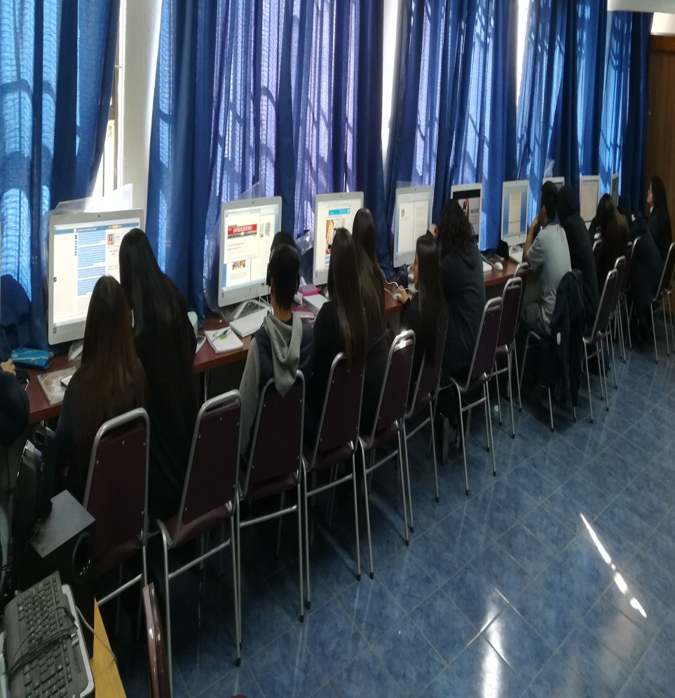
Tecnologías
Habilitación Lab. Sala Taller Administración 2017

Slide 50
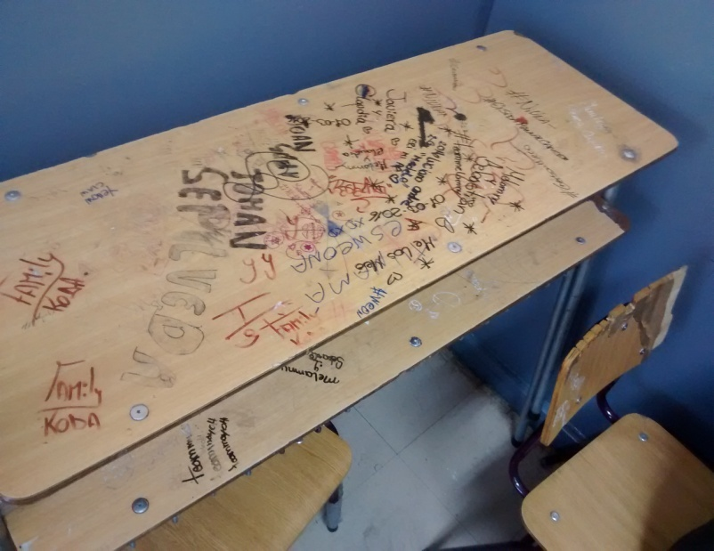
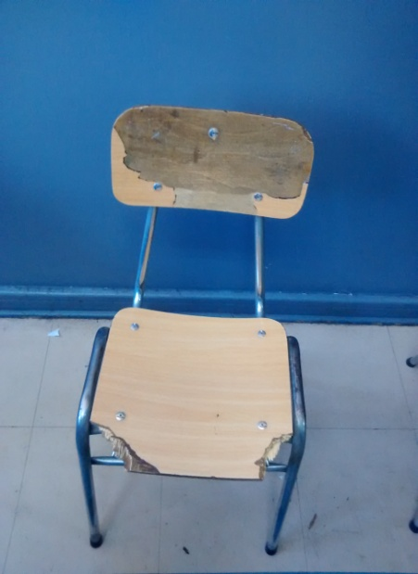
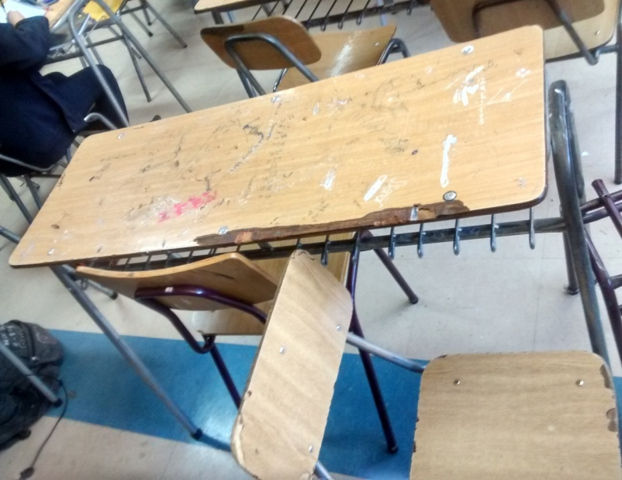
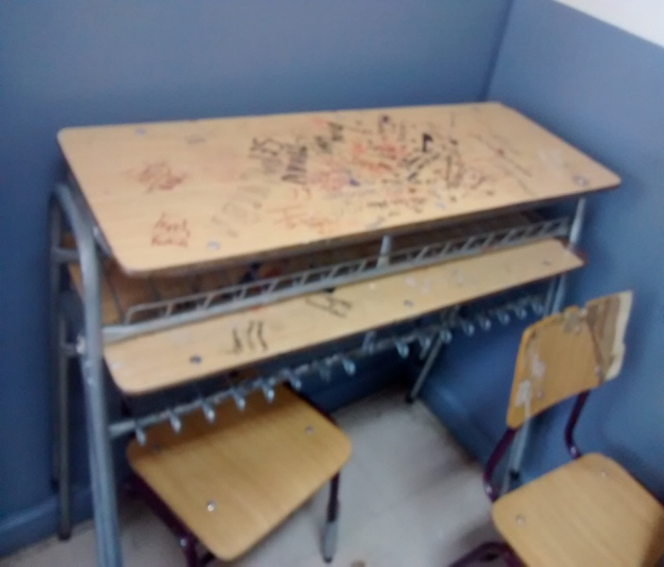
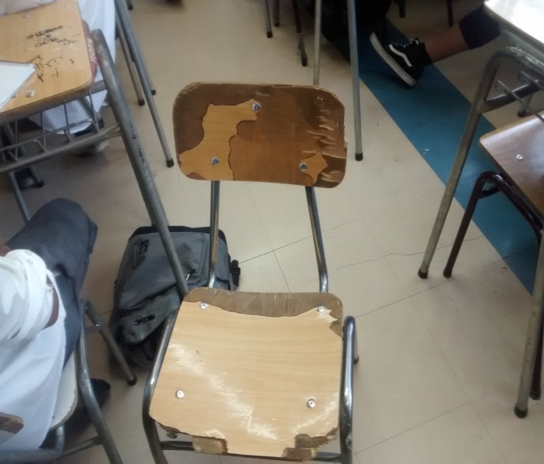
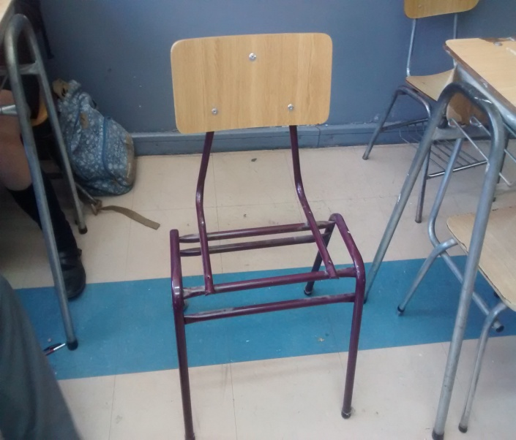
Mobiliario de Salas Plan General 2016

Slide 51
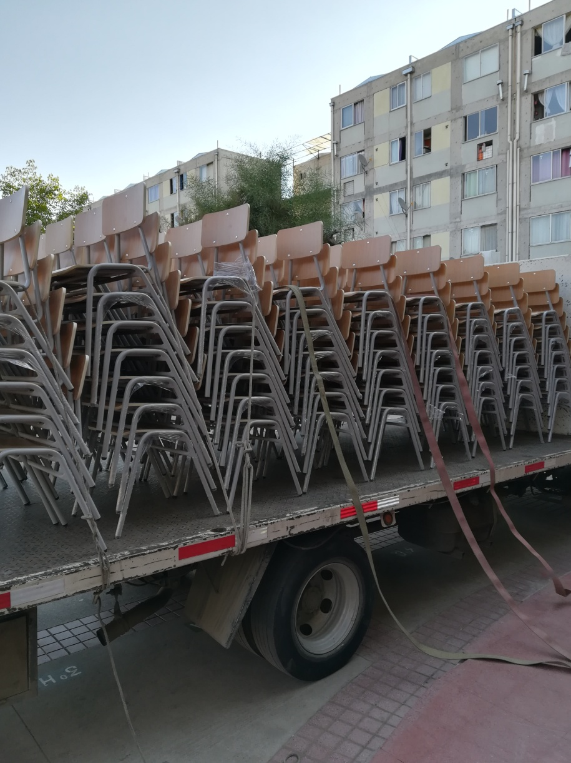
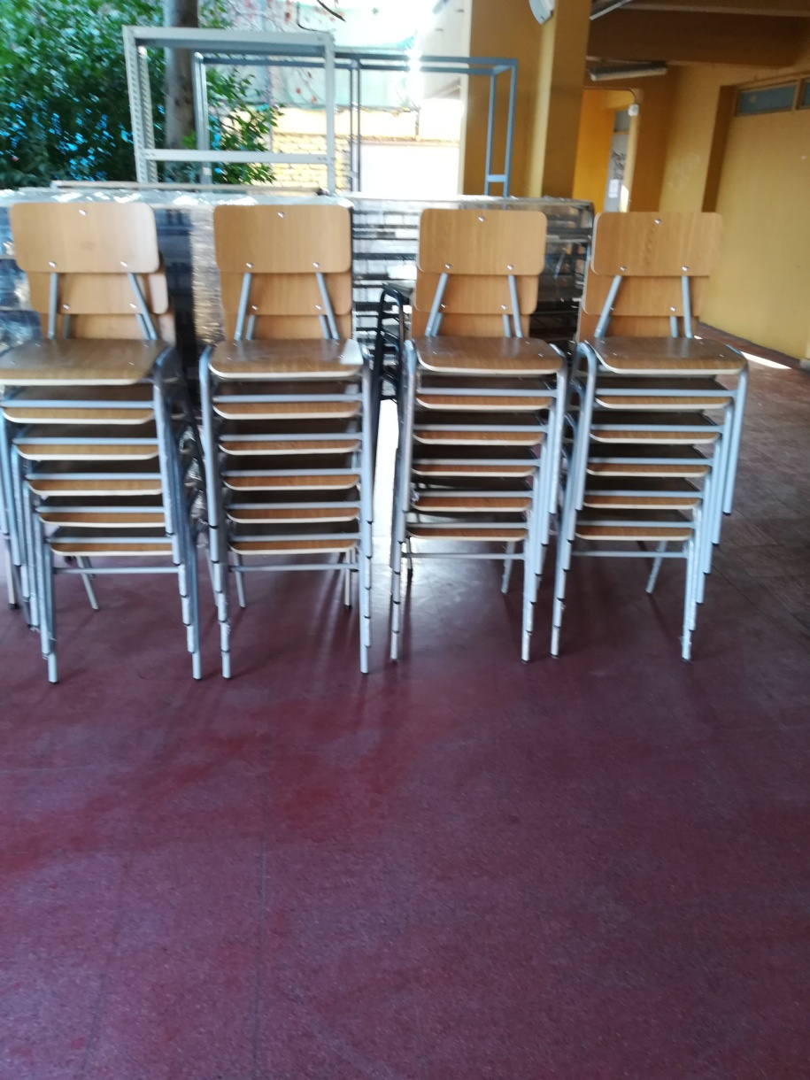
Adquisiciones de Mobiliario para Salas Plan General 2017

Slide 52
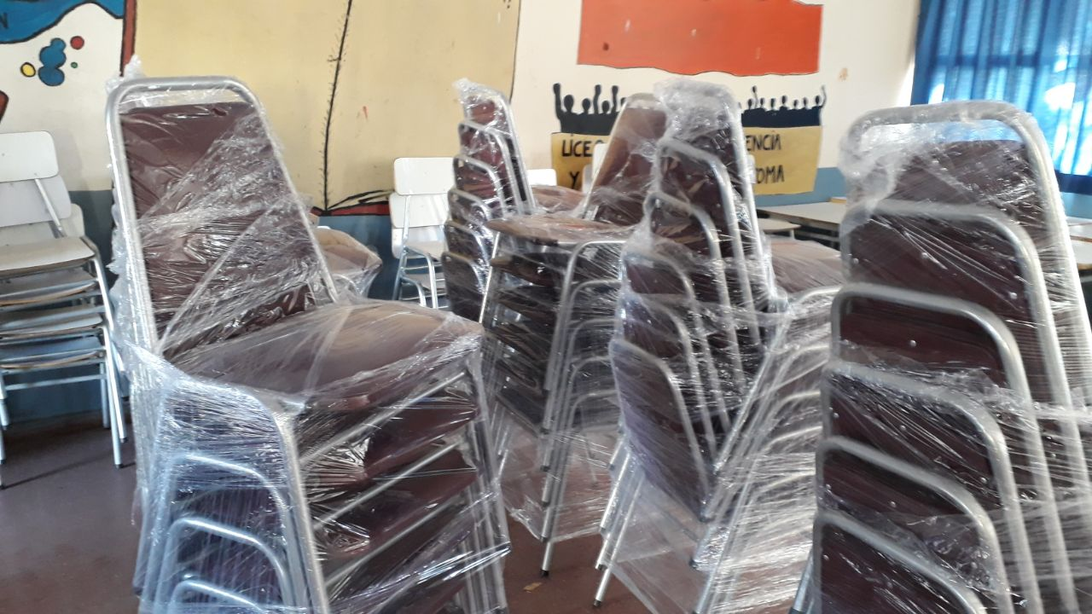
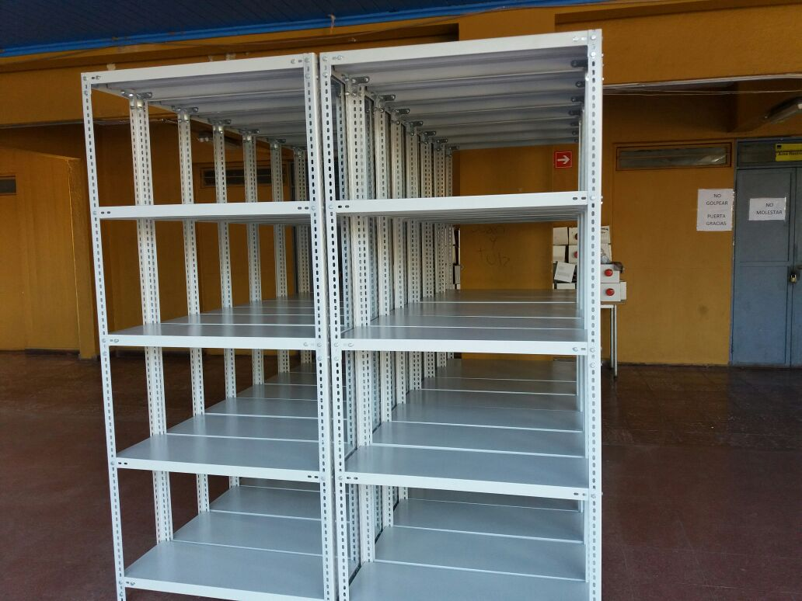
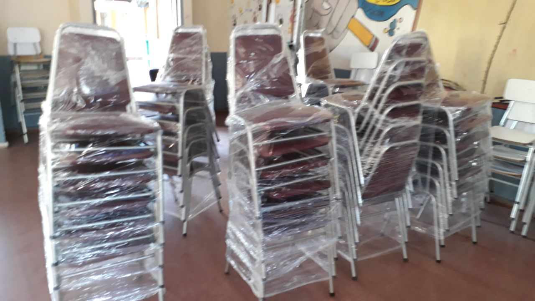
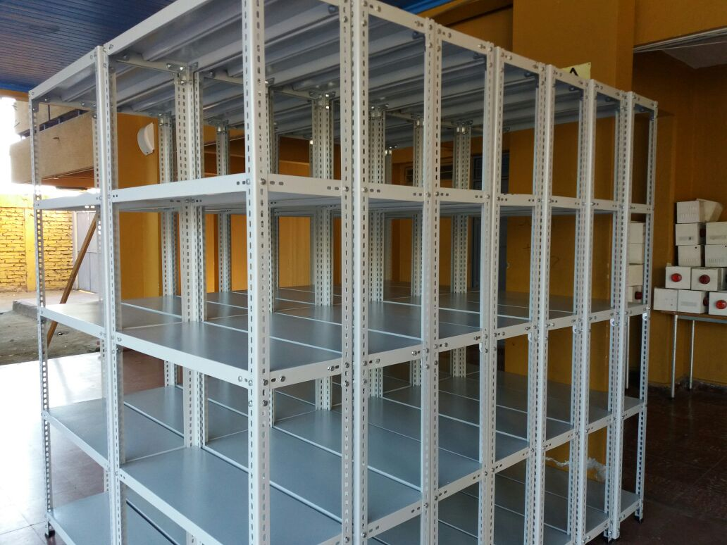
Adquisiciones para Administración 2017
Adquisiciones para Telecomunicaciones 2017

Slide 53
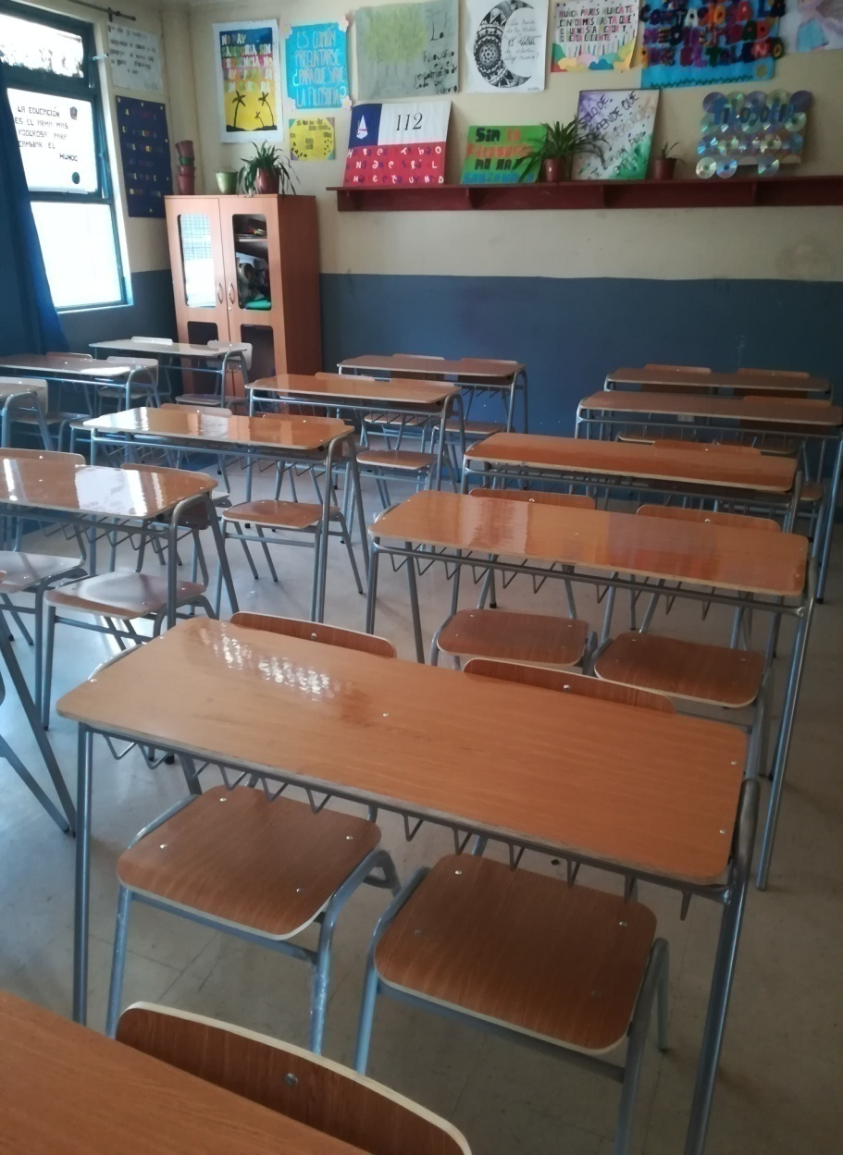
Adquisiciones de Mobiliario para Salas Plan General 2017

Slide 54
Adquisiciones buzo institucional completo para alumnos

Slide 55
Adquisiciones de buzo completo: polerón y polera institucional 2017

Slide 56
Adquisiciones mesones para el mejoramiento del
Lab.13 Telecomunicaciones 2017

Slide 57
Reparaciones de suelos y áreas verdes
2016.
2017.

Slide 58
Mejoramiento entrada del Liceo 2017

Slide 59
Mejoramiento de Pinturas Murales en Muros
del Establecimiento 2017

Slide 60
Mejoramiento de Pinturas Murales en Muros
del Establecimiento 2017

Slide 61
Mejoramiento de Pinturas Murales en Muros
del Establecimiento 2017

Slide 62
Mejoramiento de Pinturas Murales en Muros
del Establecimiento 2017

Slide 63
Mejoramiento Bebederos de Alumnos 2017

Slide 64
Pisos de Electrónica y Telecomunicaciones 2016

Slide 65
Pisos de Electrónica y Telecomunicaciones 2016

Slide 66
Trabajos cambios de piso 2016 Electrónica y Telecomunicaciones

Slide 67
Pisos de Electrónica y Telecomunicaciones 2016

Slide 68
Cambios de piso 2017 Electrónica y Telecomunicaciones

Slide 69
Cambios de piso 2016
Electrónica y Telecomunicaciones

Slide 70
Cambios de piso 2016 en salas de Arte y Música

Slide 71
Mobiliario de Laboratorios de Química 2016

Slide 72
Nuevo Mobiliario de Laboratorios de Química 2017

Slide 73
Demarcaciones de zonas de seguridad 2016

Slide 74
Nuevas Demarcaciones de zonas de seguridad 2017

Slide 75
Mejoramiento de Redes Húmedas
Contra Incendios.
2016
2017

Slide 76
Cortinas en Salas, Biblioteca y Laboratorios 2016

Slide 77
Cambios de cortinas Salas, Biblioteca y Laboratorios 2017

Slide 78
Eliminación de la Acumulación
de Materiales Reciclables

Slide 79
Implementación de escenografía y encarpado completo, sin costo
para los Apoderados, en Licenciatura Cuartos Medios 2017

Slide 80
Reparaciones de techumbres Sector Electrónica, Inspectoría,
Sala segundo piso sector de Química 2017

Slide 81
TALLERES Y SALIDAS EDUCATIVAS .-
Cantidad de salidas pedagógicas 2017 : 69
Talleres 2017
Deportivos | Musicales
Taller de Fútbol | Taller de Viola y Violín
Taller de Tenis de Mesa | Taller de Clarinete y Flauta
Taller de Voleibol | Taller de Saxo
Taller de Básquetbol | Taller de Bajo y Guitarra
Taller de A. Físico | Taller de Teatro
Taller de Malabarismo
Taller de Tela

Slide 82
Talleres 2018
Deportivos | Musicales
Taller de Fútbol | Taller de Viola y Violín
Taller de Tenis de Mesa | Taller de Clarinete y Flauta
Taller de Voleibol | Taller de Saxofón
Taller de Básquetbol | Taller de Bajo y Guitarra
Taller de Folclore
Taller de A. Físico

Slide 83
Talleres Nuevos 2018
Deportivos | Musicales
Taller de Parkur | Taller de Coro
Taller de Defensa Personal | Taller de Teclado
Taller de Taekwondo | Taller de Trompeta
Taller de Chearleader | Taller de Batería
Taller de Strett Dance | Taller de Violonchelo
Taller de Danza Moderna | Taller de Radio Estudiantil

Slide 84
Desafíos y Compromisos
EQUIPO DE GESTIÓN | Procurar los recursos necesarios para el buen funcionamiento del establecimiento. Otorgar las condiciones de mejoramiento en los resultados académicos colocando énfasis en matemáticas y lenguaje a nivel de primeros medios.
DOCENTES | Asistencia y aprobación de capacitaciones en área pedagógica.
ALUMNOS | Mejorar asistencia y puntualidad. Colaborar en mantener y mejorar una sana convivencia escolar.
APODERADOS | Respetar normas y apoyar a sus hijos involucrándose en actividades del establecimiento tales como salidas pedagógicas y reuniones de apoderados.

Slide 85
LA COMUNIDAD EDUCATIVA | Mejorar índices de retención, aprobación y titulación

Slide 86
TODO POR Y PARA ELLOS

